Slide 1
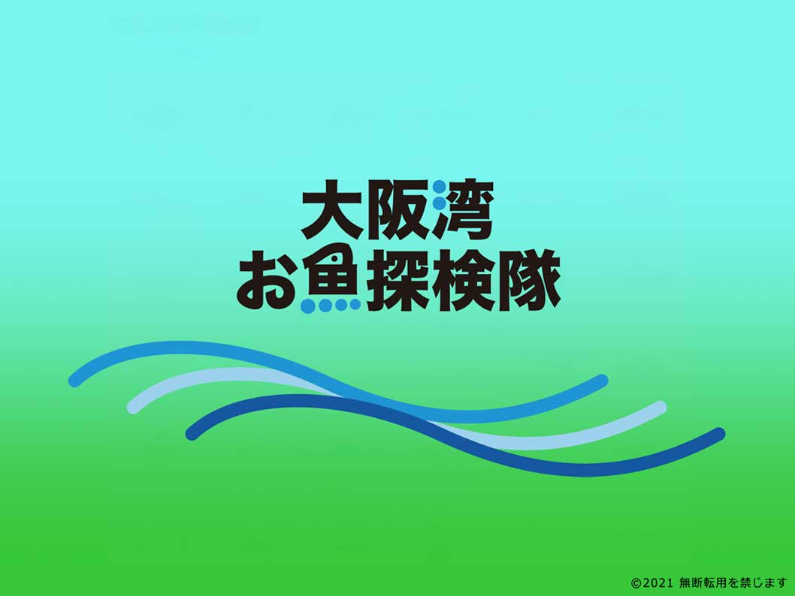
学校向け食育ウェブ教材
なにわの魚・大阪の漁業
令和３年３月
大阪府漁業協同組合連合会
Notes:
学校向け食育ウェブ教材
なにわの魚・大阪の漁業
大阪湾お魚探検隊
令和３年３月 大阪府漁業協同組合連合会
【最終更新日：2021/03/10】

Slide 2
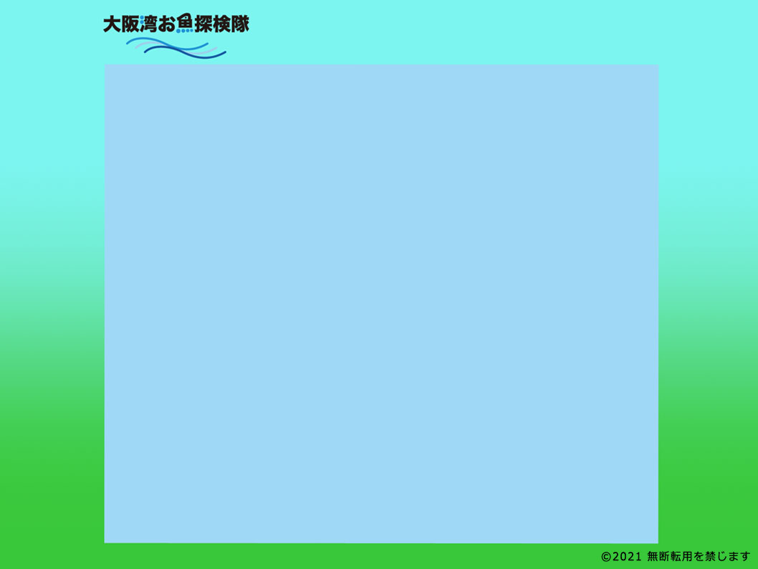
はじめに
はじめに
わん
大阪湾はどんな海？
どんな魚がいるの？
漁師さんはいるの？
「魚庭（なにわ）の海」ともよばれる
私たちの豊かな大阪湾を
「大阪湾お魚探検隊」が紹介します。
わたし
ゆた
わん
わん
たん
しょうかい
Notes:
大阪を示す「なにわ」の語源については、魚に起源をもつ魚場(なにわ)＝魚庭が語源であり「茅渟（ちぬ）の海」とともに、大阪府沿岸海域が魚介類の豊富な海であったことに由来するという説があります。
（参考）
◆大阪府水産課：大阪の魚と漁業を10倍楽しむ本（第３版）パンフレット より
http://www.pref.osaka.lg.jp/suisan/pamphlet/index.html

Slide 3
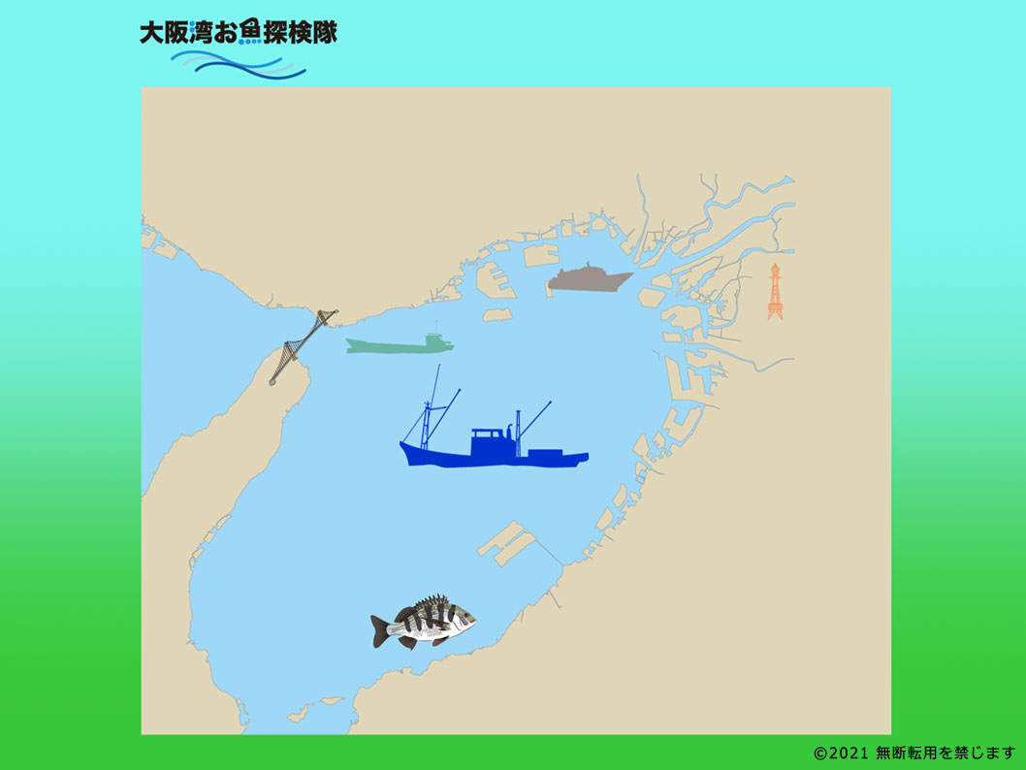
世界につながる大阪湾
じつは世界を旅する
客船が到着する
ターミナルがあります。
とう
世界の荷物を運んでいる
貨物船もやってきます。
たくさんの漁船が海に
出て漁をしています。
りょう
わん
大阪湾には様々な
お魚がすんでいます
Notes:
大阪湾には２つの国際戦略港湾（大阪港・神⼾港）と1つの国際拠点港湾（堺泉北港）があります。大阪府内の各港では平成30年現在、年間約16,000トンの貨物を取り扱い、世界約150の国と地域、約700の港と結ばれています。
（参考）
港湾の数︓◆大阪湾環境データベース（国土交通省近畿地方整備局）:大阪湾の沿岸域 2.港湾
http://kouwan.pa.kkr.mlit.go.jp/kankyo-db/data/engan/kouwan/kouwan/b1_01kouwan.aspx
取扱貨物量等︓◆大阪港湾局パンフレット（2020年10⽉発⾏，p.2あらまし）
https://www.city.osaka.lg.jp/contents/wdu180/pamphlet.pdf
◆大阪府水産課︓大阪の漁業の概要
http://www.pref.osaka.lg.jp/suisan/o-gyogyou/g-gaiyou.html
◆大阪府統計課︓ 2018年大阪の漁業(2018年漁業センサス調査結果）
http://www.pref.osaka.lg.jp/toukei/2018gyogyou_k/

Slide 4
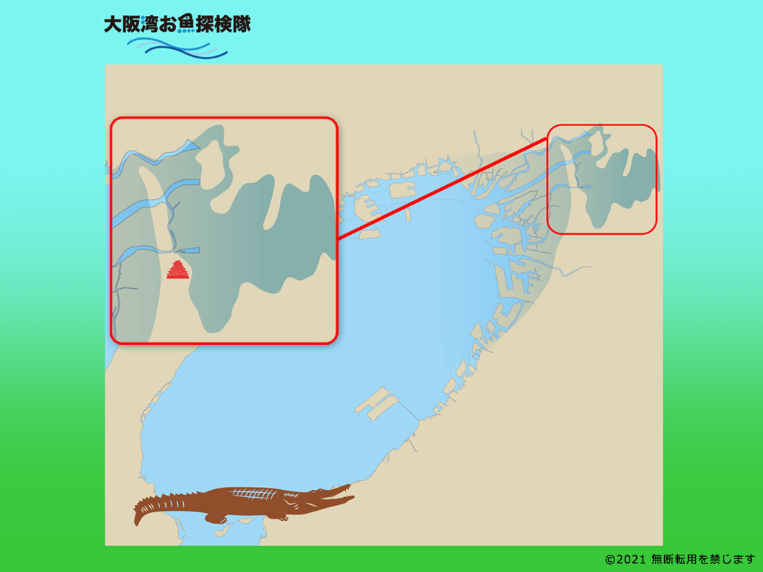
大阪湾の歴史･環境
古代の大阪湾（河内湖～今の大阪湾へ）
かわちこ
たいこ
河内湖
太古大阪に住んでいたマチカネワニ
です。古代大阪湾の水位が
じょじょに上がり、海水が流れこみ
河内湾ができました。
その後さらに河川の水が入り、
河内湖になりました。
長い時間をかけて山などから
少しずつ土砂が流れこみ
砂州になり、平野と今の大阪湾が
できていきました。
こだい
わん
大阪城
※今の河内平野
かわちわん
かわちこ
どしゃ
さす
わん
出典：古代大阪の変遷（水都大阪コンソーシアム）を基に作成
Notes:
およそ45万年前に日本にすんでいたマチカネワニの化石が豊中市から発掘されています。
古代大阪湾の水位が徐々に上がり、約7000～6000年前には河内湾ができました。
その後さらに河川の水が入り、約1800～1600年前には河内湖になりました。
長い時間をかけて山などから少しずつ土砂が流れこみ砂州になり、平野と今の大阪湾ができていきました。
（参考）
◆古代大阪の変遷（水都大阪コンソーシアム）：河内湖Iの時代
https://www.suito-osaka.jp/history/history_2.html
◆大阪湾環境データベース（国土交通省近畿地方整備局）：大阪湾の歴史
http://kouwan.pa.kkr.mlit.go.jp/kankyo-db/intro/detail/rekishi/detail_p07.aspx
◆豊中市：マチカネワニ化石 https://www.city.toyonaka.osaka.jp/joho/shoukai/gaiyou/wani.html
◆大阪大学総合学術博物館：特集 マチカネワニ
https://www.museum.osaka-u.ac.jp/feature/machikanewani/

Slide 5
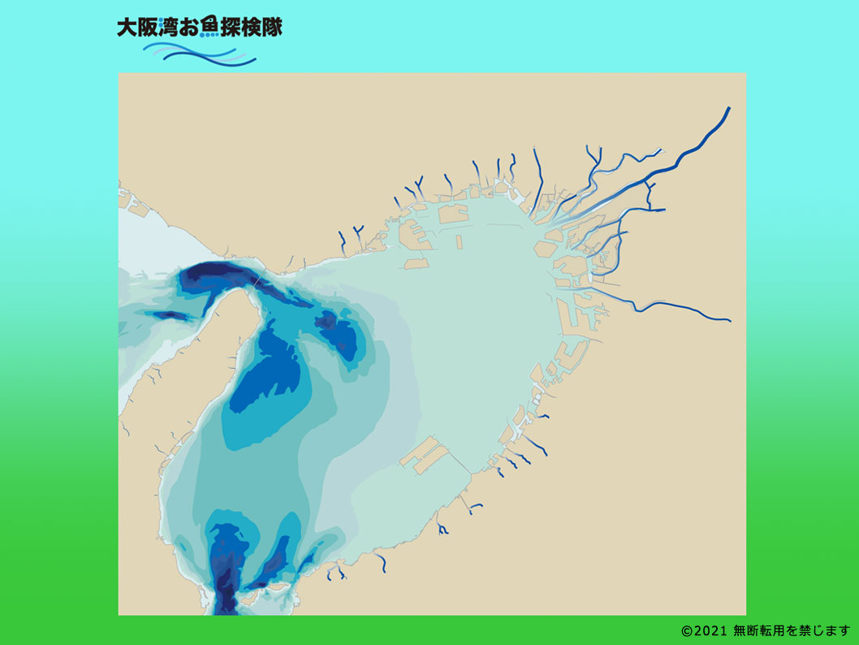
大阪湾の環境と魚がおいしい理由
大阪湾に流れ込む河川と汽水域
わんおく
よどがわ
大阪湾奥には淀川や大和川などの大きな河川があります。
かせん
30
20m
50
40
山などから流れこむ
河川の水には栄養がたっぷりふくまれています。その栄養をとりこみ植物プランクトンが増殖します。
60
かせん
ぞうしょく
Notes:
大阪湾の集水域は、大阪府、兵庫県、和歌山県、京都府、奈良県、滋賀県および三重県の７府県に及び、集水面積は約11,200㎢となっています。
※海に書かれている数字は水深（m)です。矢印の大きさはイメージです。
【引用】
◆大阪湾環境データベース（国土交通省近畿地方整備局）：大阪湾の環境
3.大阪湾周辺の環境「河川流量（水質）」
http://kouwan.pa.kkr.mlit.go.jp/kankyo-db/data/kankyou/shuhen/suishitu/b1_09osaka.aspx

Slide 6
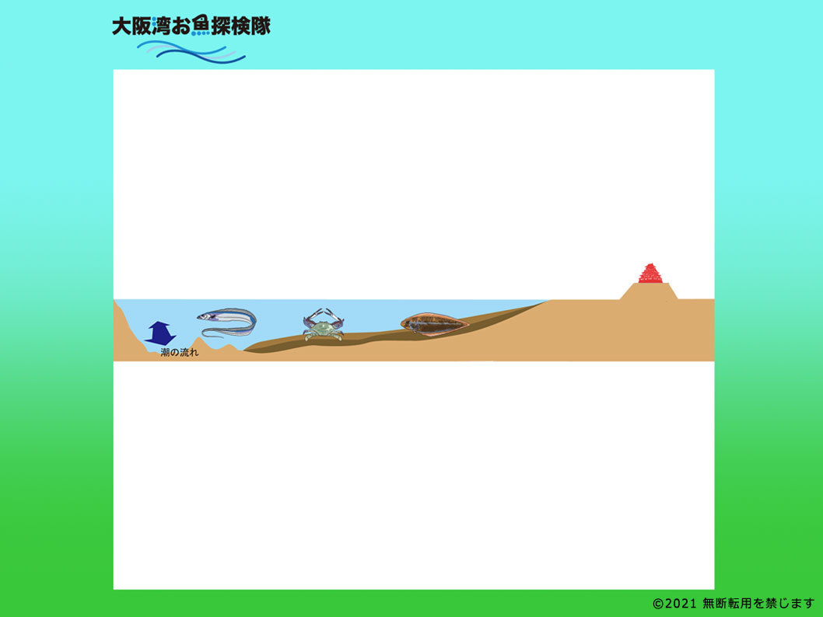
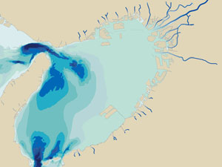
大阪湾の環境と魚がおいしい理由
大阪湾の断面図と海底
上町台地は古代から小高い場所で
その近くまで海でした。
※大阪湾の断面図は上の
場所のイメージです
うえまちだいち
大阪城
淡路島側
大阪湾
大阪府側
上町台地
様々なお魚がすんでいます。
※高さと距離はイメージです
わん
きん
大阪湾の深さは平均28m、東半分は約20ｍより浅いところが
大部分です。海底には古代大阪湾のころから、だんだんと流れこんだ土砂や泥があります。
わん
どしゃ
出典：瀬戸内海東部海域の地形発達史（大阪湾海底の地層分布）、大阪府：寝屋川流域について（東西断面図）を基に作成
Notes:
海底の地形は、東側には水深20ｍより浅い平坦な海底面が拡がり、西側に向かうにつれて深くなり、海峡部では複雑な地形をしています。
(参考）
本文：◆大阪湾環境データベース：大阪湾の概況「地形」
http://kouwan.pa.kkr.mlit.go.jp/kankyo-db/data/gaikyo/chikei/b1_03chikei.aspx
断面図：◆大阪府：寝屋川流域について
http://www.pref.osaka.lg.jp/kasenseibi/seibi/neyakyogikai_01.html
断面図： ◆「瀬戸内海東部海域の地形発達史」 p220 第4図 大阪湾海底の地層分布
小野寺公児、大嶋和雄 (1983年 産総研地質調査総合センター 地質調査所月報第34巻第5号)
https://www.gsj.jp/data/bull-gsj/34-05_01.pdf

Slide 7
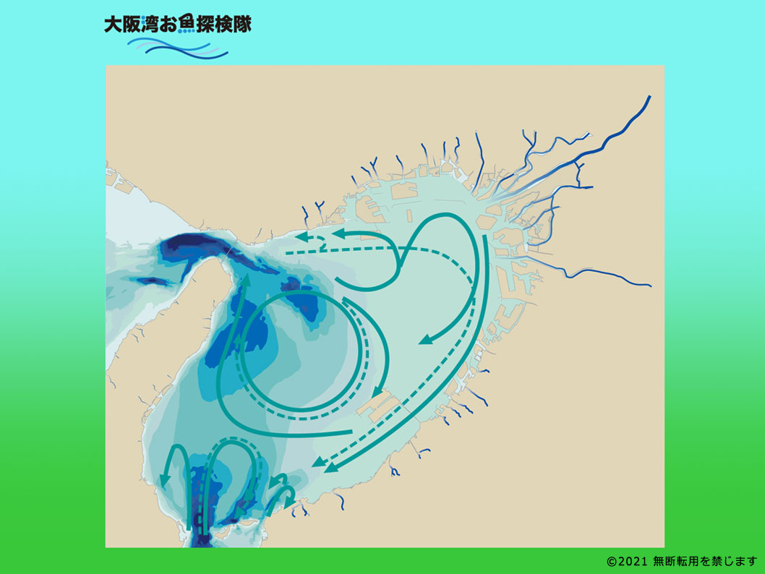
大阪湾の環境と魚がおいしい理由
大阪湾の海流と潮流
大阪湾は胃ぶくろのような形をしていて、出入口が2か所あり、つねに海水が移動しています。
わん
い
いどう
わん
海流にのり大阪湾の
外からやってくる魚、
大阪湾で生まれて
湾内で育つ魚、
それぞれ一生懸命
くらしています。
わん
わんない
いっしょうけんめい
出典：出典：藤原建紀ら「大阪湾の恒流と潮流･渦」(1989年海岸工学論文集36巻)を基に作成
Notes:
湾内の流れを大きくみると（恒流）、湾西部の沖ノ瀬周辺や湾奥部の西宮沖などに時計回りの流れがあります。
※図における実線の矢印は上層、点線の矢印は下層および底層です。
【引用図】
◆大阪湾環境データベース：大阪湾の環境2.大阪湾の海域環境「潮流」
http://kouwan.pa.kkr.mlit.go.jp/kankyo-db/data/kankyou/kaiiki/chouryu/b1_10kouryuu.aspx
海流図：◆｢大阪湾の恒流と潮流・渦｣ p210 図-2 大阪湾の恒流系
藤原建紀・肥後竹彦・高杉由夫 (1989年海岸工学論文集36巻)
https://www.jstage.jst.go.jp/article/proce1989/36/0/36_0_209/_pdf

Slide 8
大阪湾のお魚図鑑
ずかん
大阪湾のお魚図鑑
わん
大阪湾で食用とされる
魚介類は約230種類と
言われています。
代表的な10種類と、
その他49種類を紹介します。
ぎょかいるい
Notes:
大阪湾で食用とされる魚介類は約230種類との報告があります。
そのうち、代表的な10種類と、大阪湾内の９つのエリア別に59種類の魚介類を紹介します。
なお、本資料では魚介類（魚類、甲殻類、貝類、イカ・タコ類等）を｢お魚｣と表記しています。
（参考）
◆大阪府水産課：大阪産(もん)魚介類の紹介 おすすめ10種
http://www.pref.osaka.lg.jp/suisan/fish/index.html
◆大阪府立環境農林水産総合研究所：大阪湾の生き物
http://www.kannousuiken-osaka.or.jp/zukan/zukan_database/index.html
◆全国漁業協同組合連合会 プライドフィッシュ：大阪府
http://www.pride-fish.jp/JPF/pref/index.php?pk=1407221321

Slide 9
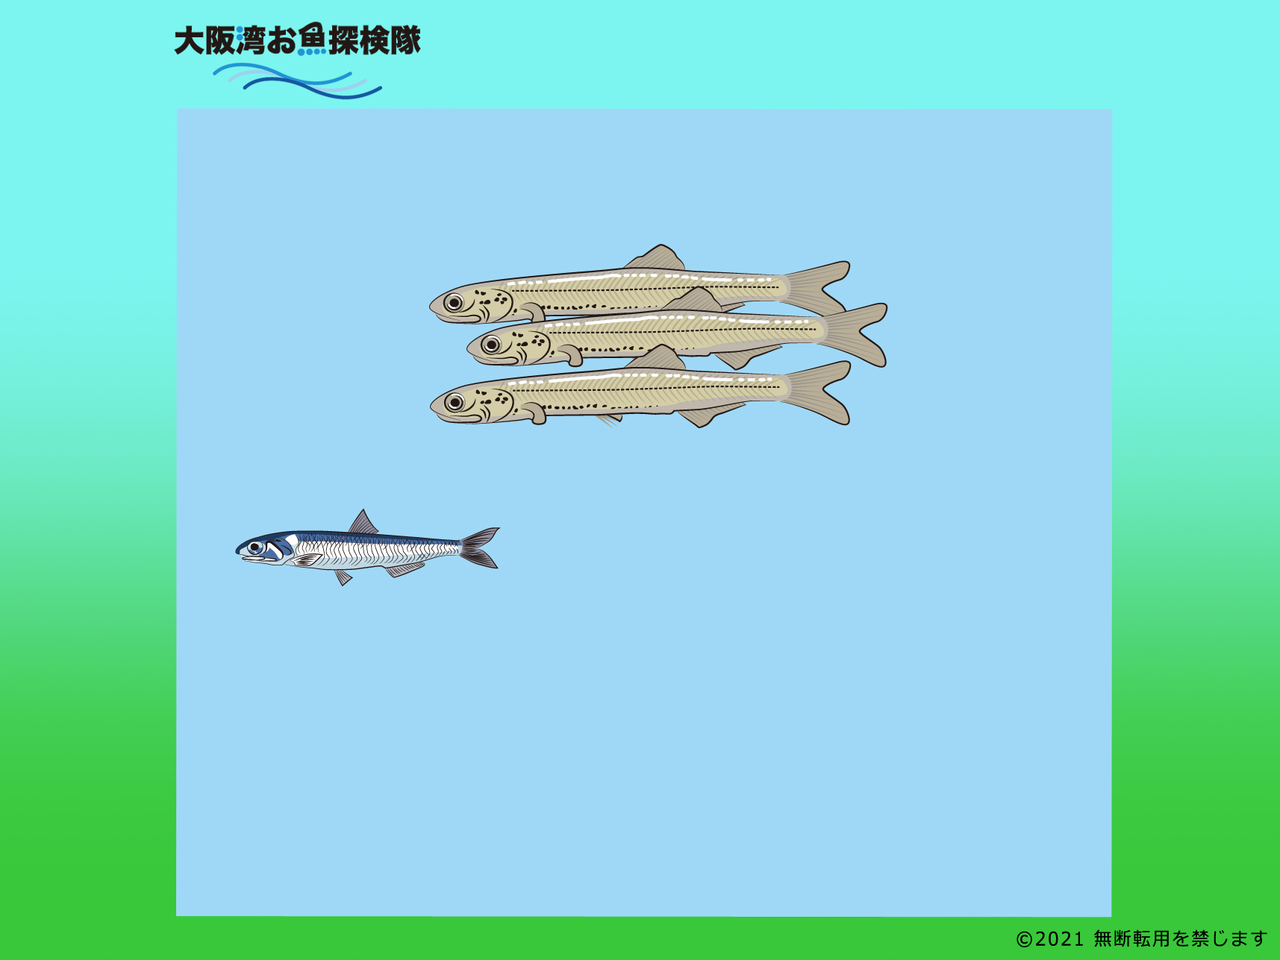
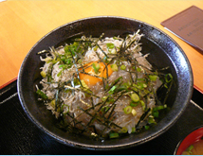
いわししらす（かたくちしらす）
大阪湾お魚図鑑（代表10種）
いわししらす（かたくちしらす）
成長するとカタクチイワシ
（体長10cm前後）になります
シラスは卵からかえった
ばかりの魚の赤ちゃんです
（全長約18mm～35mm）
かま
ちりめんじゃこや釜あげしらすでおなじみ。
春は湾外から海流にのって大阪湾に入ってきます。
夏～秋は湾内で産卵され成長し、海峡部から出ていきます。
わんがい
わん
わんない
さんらん
かいきょうぶ
食べ方：ちりめんじゃこ、釜揚げしらす、しらす丼
旬 ：春から秋（4月から11月）
漁 法：船びき網
Notes:
全長35mm以下のいわし類の子どもは｢いわししらす｣と呼ばれ、大阪で漁獲されるものはほとんどが｢かたくちしらす｣(カタクチイワシの子ども)です。春は湾外からやってきたもの、夏から秋には湾内で産卵されて育つものがいます。成長したカタクチイワシは、大阪府では主に養殖魚の餌として出荷されます。
※大きくなるつれて呼び名が変わります。シラス(全長約18mmから35mm)、カエリ
（約35mmから45mm）、成魚になるとカタクチイワシ（体長10cm前後）。
シラスは船びき網で、カエリよりも大きなものは巾着網で主に漁獲されます。
（参考）
◆大阪府水産課：大阪産(もん)魚介類の紹介おすすめ10種：いわししらす
http://www.pref.osaka.lg.jp/suisan/fish/index.html
◆全国漁業協同組合連合会 プライドフィッシュ：大阪府 大阪のイワシシラス
http://www.pride-fish.jp/JPF/pref/detail.php?pk=1458975987

Slide 10
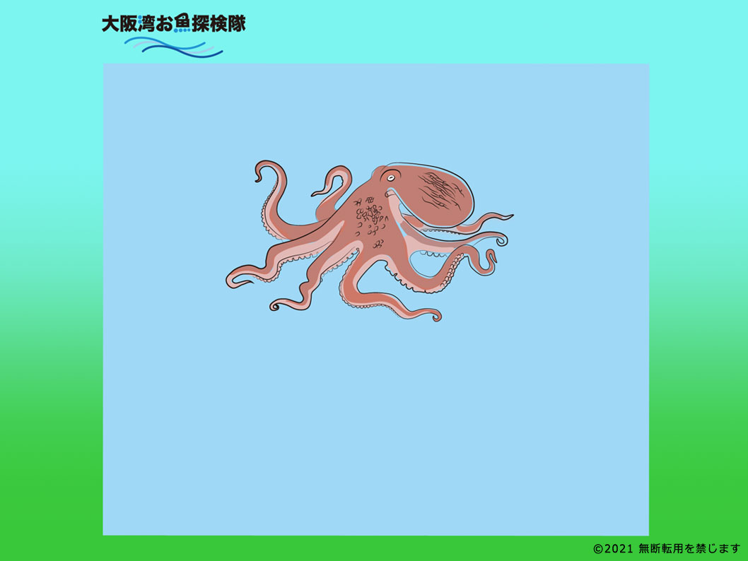
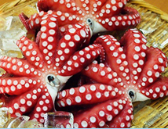
マダコ
大阪湾お魚図鑑（代表10種）
マダコ
やよい
い
弥生時代の遺せきから
たこつぼが発見されました
わん
いずみ
流れのおだやかな大阪湾の「泉だこ」は、身がやわらかく
風味がよい。大阪にはタコにまつわるさまざまな行事や
風習が今ものこっています。
食べ方：タコ飯、唐揚げ、カルパッチョ
旬 ：梅雨ごろから秋（6月から10月）
漁 法：たこつぼ、板びき網、石げた網
Notes:
和泉市の池上曽根遺跡からは2300年前（弥生時代）のいいだこつぼが発掘されています。
大阪人ははるか昔から、たこが隠れ家に潜む性質を利用した漁業をしていたようです。
関西では、赤ちゃんの生後100日を祝うお食い初めや、7月上旬の半夏生（はんげしょう）にたこを食べる風習があります。
「泉だこ」は大阪府漁業協同組合連合会が地域団体商標に登録しています。
（参考）
◆大阪府水産課：大阪産(もん)魚介類の紹介おすすめ10種：マダコhttp://www.pref.osaka.lg.jp/suisan/fish/f01.html#madako
◆全国漁業協同組合連合会 プライドフィッシュ：魚庭のマダコ
http://www.pride-fish.jp/JPF/pref/detail.php?pk=1407221321
◆水産技術センター（大阪湾の生き物図鑑・マダコ）
http://www.kannousuiken-osaka.or.jp/zukan/zukan_database/osakawanikimono/385c4e95fd0b200/775c4e979420c79.html

Slide 11
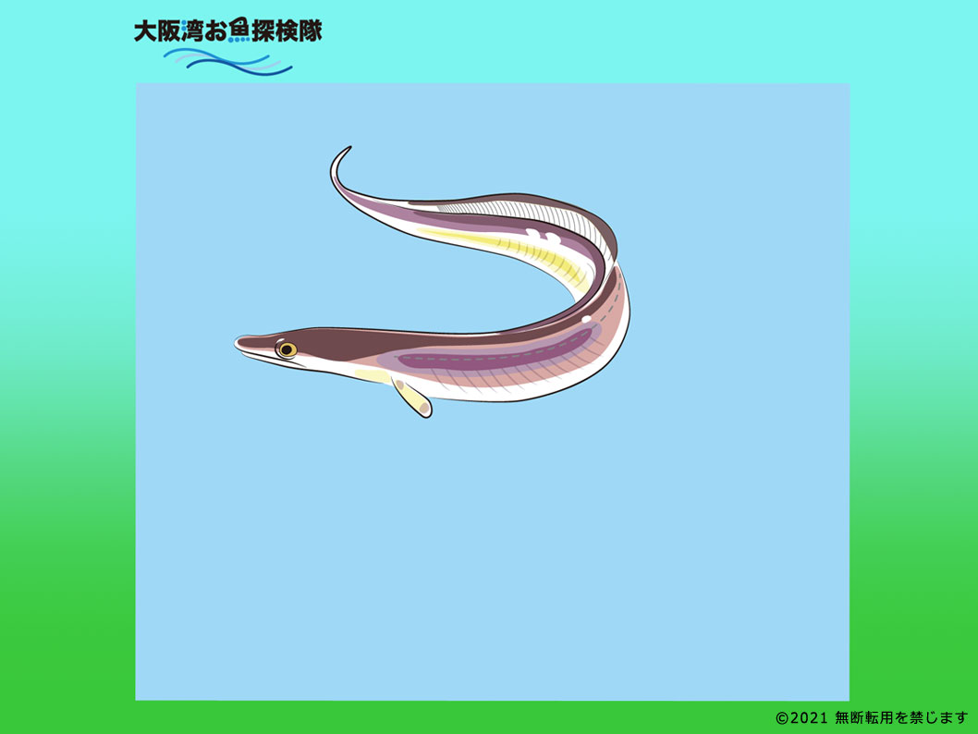
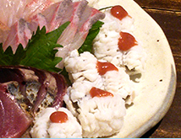
ハモ
大阪湾お魚図鑑（代表10種）
ハモ
ぎおんまつり
京都･祇園祭や大阪･天神祭
にも欠かせない夏の味。
秋もおいしい。
陸にあげてもかみついてくるほど気があらい。
小骨が多いので骨切りをして湯びきや､はもすきで食べます。
こぼね
ほねぎ
食べ方：はもの湯びき、天ぷら、ハモすき
旬 ：夏から秋（6月から8月、10月から11月）
漁 法：板びき網
Notes:
徳島の外海などで生まれ、海流にのりやってきて大阪湾で育ちます。夏と秋にとくにおいしくなります。湯通ししたハモは梅肉で食べたり、泉州地域ではたまねぎやマツタケと一緒に鍋で炊くハモすきが好まれています。
（参考）
◆大阪府水産課：大阪産(もん)魚介類の紹介おすすめ10種：ハモ
http://www.pref.osaka.lg.jp/suisan/fish/f01.html#hamo

Slide 12
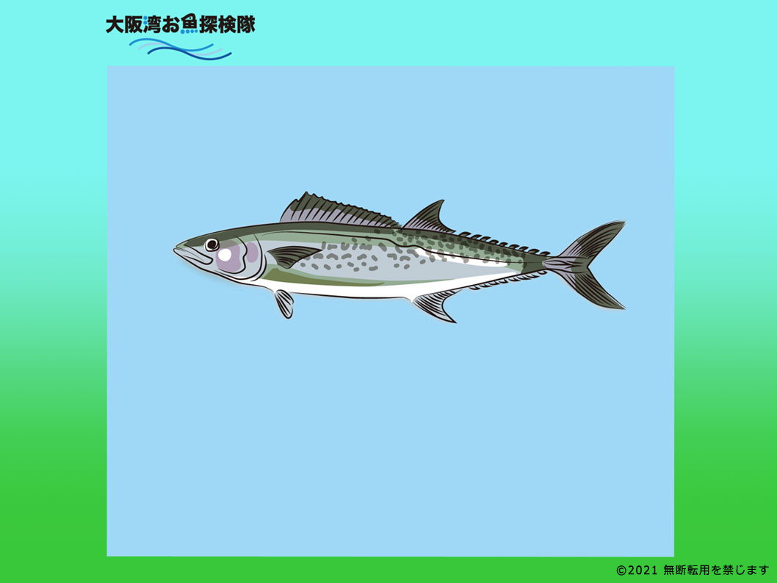
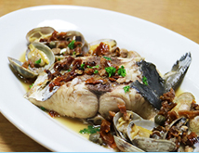
サワラ
大阪湾お魚図鑑（代表10種）
サワラ
さんらん
わん
春に産卵のため南から大阪湾にやってきて、イワシやアジ
などをたくさん食べて大きくなります。
秋に越冬のため大阪湾から南へむかいます。
えっとう
わん
食べ方：みそづけ､塩焼き､さしみ､アクアパッツア
旬 ：春と秋（9月から11月）
漁 法：流し網
Notes:
春に産卵のため南から大阪湾にやってきて、イワシやアジなどをたくさん食べて大きくなります。秋に越冬のため大阪湾から南へむかいます。身がやわらかいため、みそ漬けや塩焼きにするほか、新鮮なものは刺身を軽くあぶって食べるとおいしいです。
（参考）
◆大阪府水産課：大阪産(もん)魚介類の紹介おすすめ10種：サワラ
http://www.pref.osaka.lg.jp/suisan/fish/f01.html#sawara
◆全国漁業協同組合連合会 プライドフィッシュ：魚庭のサワラ
http://www.pride-fish.jp/JPF/pref/detail.php?pk=1415872761

Slide 13
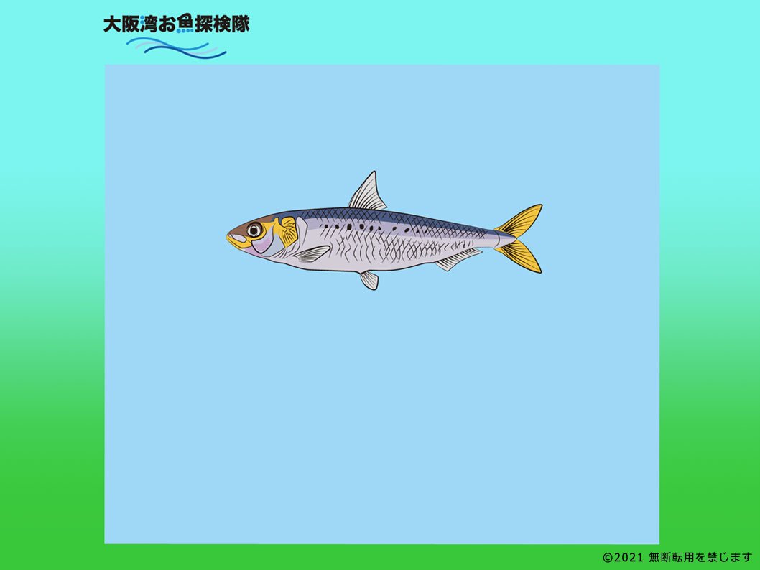
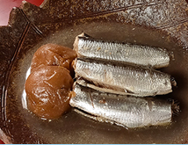
マイワシ
大阪湾お魚図鑑（代表10種）
マイワシ
かつては新せんなイワシを
「手々（てて）かむイワシ」
と売りあるきました。
さんらん
ちぎょ
体の横に｢七つ星｣がある。早春、四国沖で産卵された稚魚
が海流にのって南から入ってきます。夏は群れで湾を回遊し
大きく育ち、冬に南下して湾外へ。骨ごとたべられる魚です。
わん
わん
ほね
食べ方：梅煮、しょうが煮、さしみ、塩焼き
旬 ：夏から秋（6月から10月）
漁 法：巾着網
Notes:
弱りやすく鮮度落ちが早いため魚へんに弱いと書く｢鰯｣。大阪では新鮮なイワシが昔からよくとれたため｢手々かむ鰯｣(手をかむほど新鮮)と言って売り歩いたそうです。夏に脂がのるイワシは、梅や生姜と砂糖や醤油でやわらかく煮て骨ごと食べます。
（参考）
◆大阪府水産課：大阪産(もん)魚介類の紹介おすすめ10種：マイワシ
http://www.pref.osaka.lg.jp/suisan/fish/f01.html#maiwashi
◆全国漁業協同組合連合会 プライドフィッシュ：大阪のマイワシ
http://www.pride-fish.jp/JPF/pref/detail.php?pk=1458975924

Slide 14
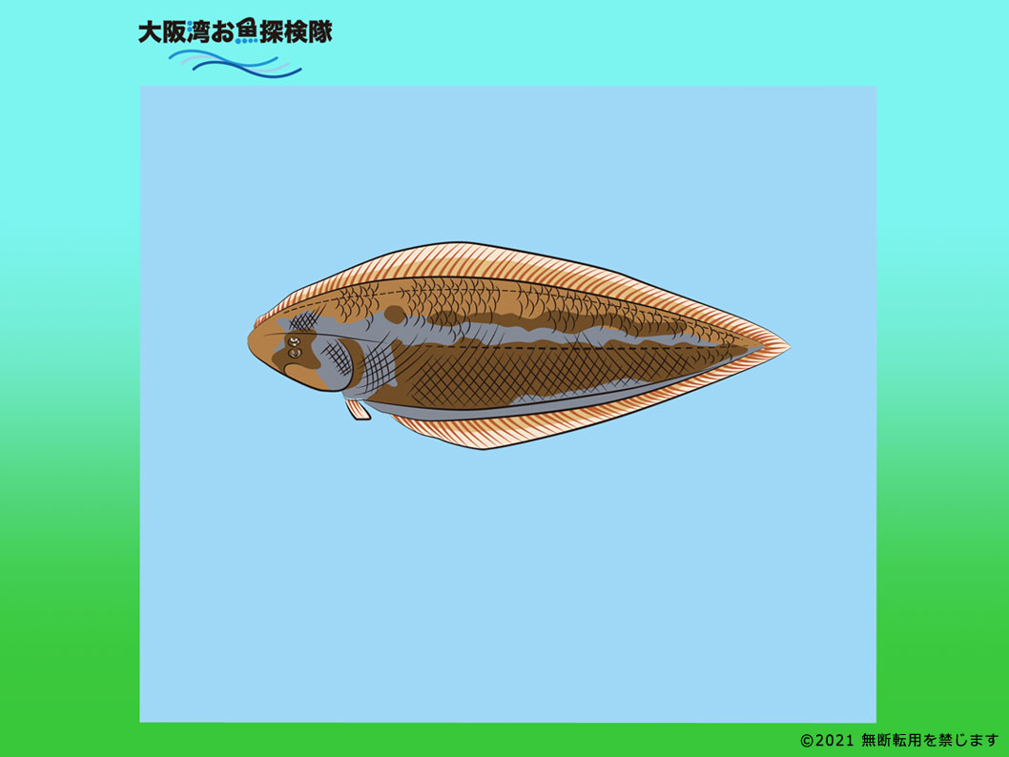
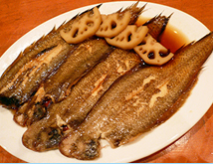
イヌノシタ（あかした）
大阪湾お魚図鑑（代表10種）
イヌノシタ
（あかした）
した
見た目がひらべったく「舌」ににている。海底近くにすみ、
夜になると下むきの口で二枚貝やエビなどを食べます。
身は上品な白身です。
にまいがい
食べ方：煮つけ、からあげ、さしみ、ムニエル
旬 ：冬から春（12月から翌5月）
漁 法：石げた網
Notes:
海底にすんでおり、見た目がひらべったく「舌」に似ています。あっさりとした白身で、皮も食べられます。煮付けや唐揚げ、刺身がおいしく、フランス料理で有名なムニエルにもなります。名前に注意が必要で、大阪では｢あかした｣、アカシタビラメを｢あおした｣と呼んでいます。
（参考）
◆大阪府水産課:大阪産(もん)魚介類の紹介おすすめ10種：シタビラメ
http://www.pref.osaka.lg.jp/suisan/fish/f01.html#shitabirame
◆全国漁業協同組合連合会 プライドフィッシュ：魚庭のアカシタ（イヌノシタ）
http://www.pride-fish.jp/JPF/pref/detail.php?pk=1428053700

Slide 15
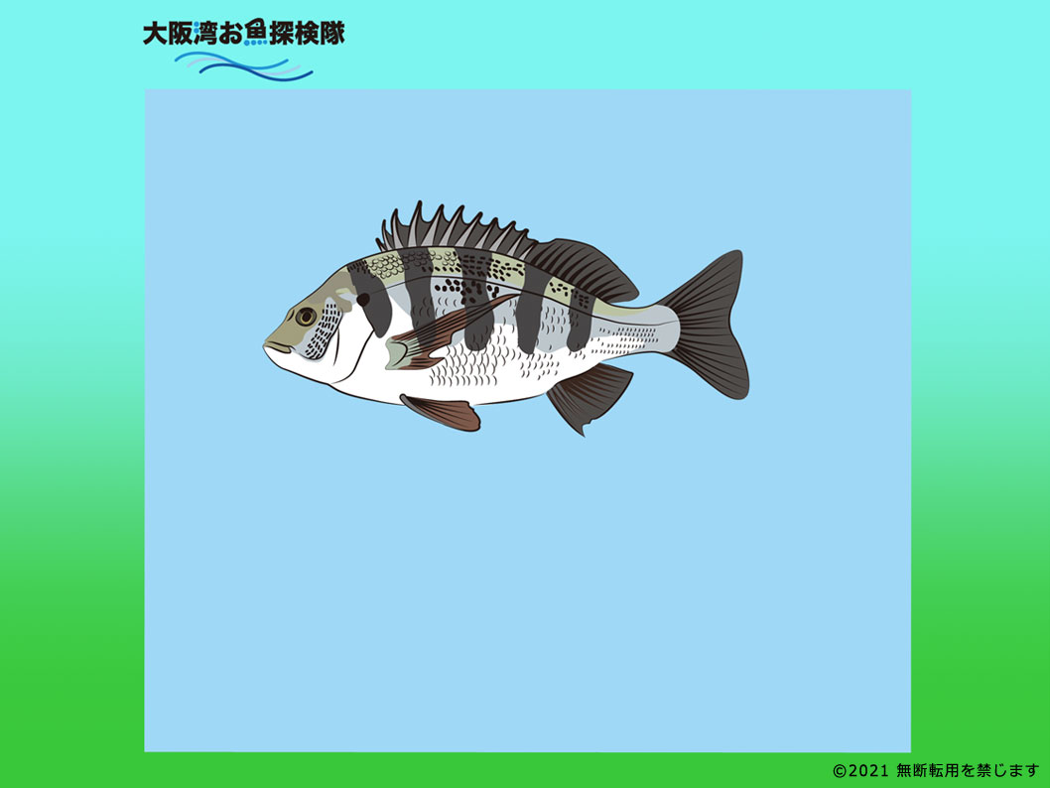
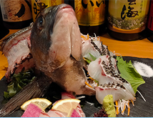
クロダイ（ちぬ）
大阪湾お魚図鑑（代表10種）
クロダイ
（ちぬ）
大阪湾は古くから
｢茅渟（ちぬ）の海｣と
呼ばれていました
えんがん
ま
かこう
沿岸の浅いところや、海水と川の水が混ざる河口あたりにすんでいます。生まれたときは全てオスですが、その後
メスになるものがいます。
食べ方：さしみ、塩焼き、ムニエル
旬 ：秋から春（10月から翌3月）
漁 法：板びき網、刺網
Notes:
沿岸の浅いところや、海水と川の水が混ざる河口あたりを好み、一生を大阪湾ですごします。
生まれたときは全てオスで、その後オスになるものとメスになるものがいます。
刺身や塩焼き、ムニエルなどで食べるとおいしいです。
（参考）
◆大阪府水産課：大阪産(もん)魚介類の紹介おすすめ10種：クロダイhttp://www.pref.osaka.lg.jp/suisan/fish/f01.html#kurodai
◆全国漁業協同組合連合会 プライドフィッシュ：茅渟の海のクロダイ
http://www.pride-fish.jp/JPF/pref/detail.php?pk=1458975523

Slide 16
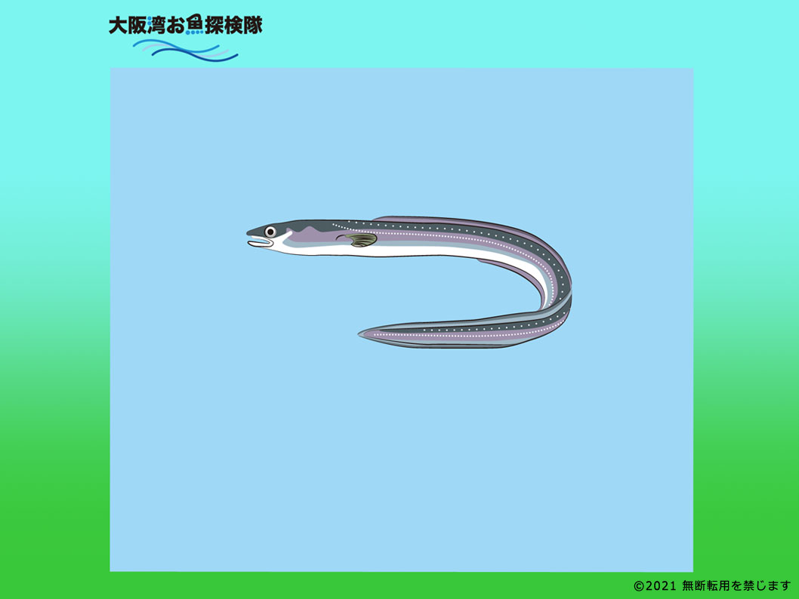
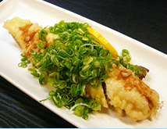
マアナゴ
大阪湾お魚図鑑（代表10種）
マアナゴ
あな
どろ
昼間は海底の穴や泥の中にひそみ、夜になると小魚や
エビなどを食べます。沖ノ鳥のはるか南方沖で生まれ、
透明なやなぎの葉のような姿でやってきます。
とうめい
すがた
食べ方：寿司、天ぷら、かば焼き、白焼き
旬 ：春から夏（5月から7月）
漁 法：あなご籠、石げた網
Notes:
海底にすんでいます。夜行性で魚やエビを好んで食べ、昼間は穴や砂泥中にひそんでいます。天ぷらにねぎ醤油、蒲焼などで食べるとおいしいです。
（参考）
◆大阪府水産課：大阪産(もん)魚介類の紹介おすすめ10種：マアナゴ
http://www.pref.osaka.lg.jp/suisan/fish/f01.html#maanago
◆全国漁業協同組合連合会 プライドフィッシュ：大阪のマアナゴ
http://www.pride-fish.jp/JPF/pref/detail.php?pk=1483703263

Slide 17
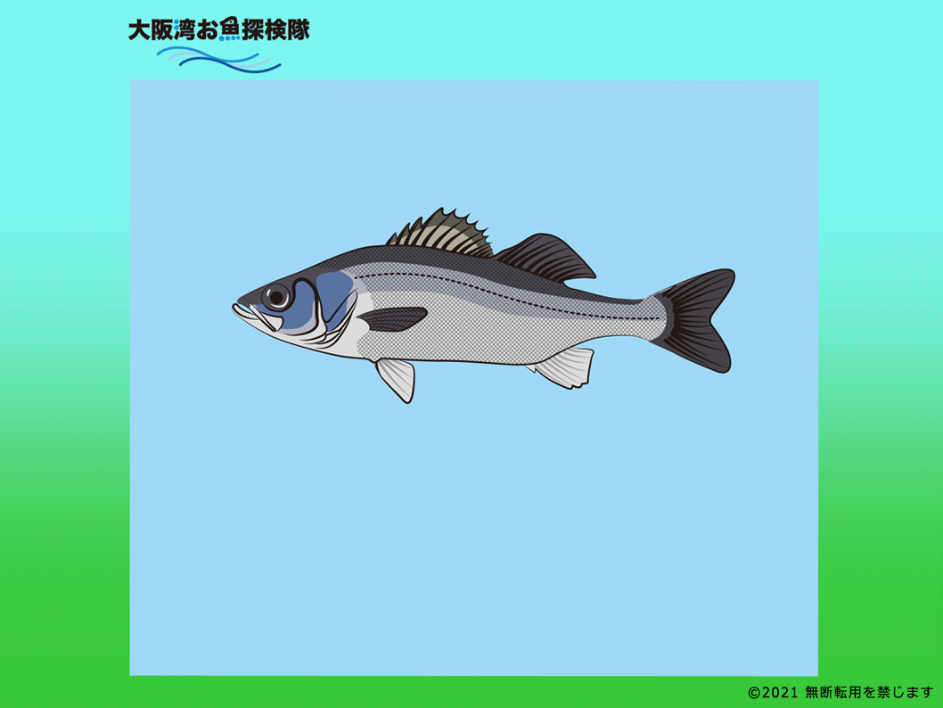
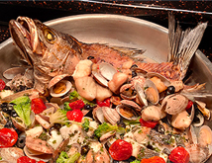
スズキ
大阪湾お魚図鑑（代表10種）
スズキ
大きくなるにつれてセイゴ、ハネ、スズキと名前がかわる
出世魚。夏は浅い河口で暮らし、秋ごろ深いところへと
移動します。
かこう
く
いどう
食べ方：塩焼き、さしみ（洗い）、アクアパッツァ
旬 ：夏から秋（6月から8月、10月から11月）
漁 法：刺網、底びき網
Notes:
大きいものは最大1ｍ近くまで育ちます。大きくなるにつれてセイゴ、ハネ、スズキと名前がかわる出世魚です。夏、子どもの頃は淀川や大和川などの河口で暮らし、秋ごろ深いところへ移動します。塩焼きや、洗いという薄く切って氷水であらう刺身で食べるとおいしいです。
（参考）
◆大阪府水産課：大阪産(もん)魚介類の紹介おすすめ10種：スズキ
http://www.pref.osaka.lg.jp/suisan/fish/f01.html#suzuki
◆全国漁業協同組合連合会 プライドフィッシュ：大阪のスズキ
http://www.pride-fish.jp/JPF/pref/detail.php?pk=1484045490

Slide 18
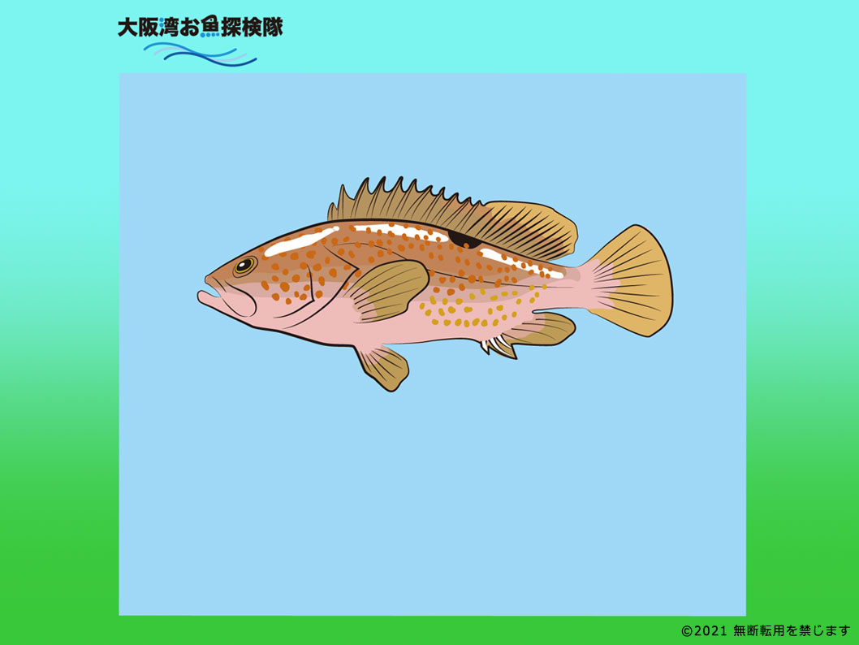
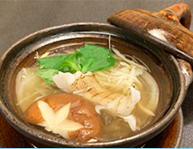
キジハタ（あこう）
大阪湾お魚図鑑（代表10種）
キジハタ
（あこう）
キジの羽根のような色もよう。全長約50cmにもなります。
関西で｢あこう｣とよばれる夏の高級魚。まぼろしの魚と
言われたが、稚魚を放流し最近数が増えています。
ちぎょ
ふ
食べ方：すがたづくり、すいもの、むしもの、鍋もの
旬 ： 夏（７月から８月ごろ）
漁 法：刺網、魚かご
Notes:
名前の由来は、雉（キジの雌）の羽根のような色模様をしているためで、最大で全長約50cmになります。小さなものはすべて雌で、体長30cm位で雌から雄に性転換します。キジハタは、関西では「あこう」と呼ばれる夏の高級魚です。一時は幻の魚となっていましたが、稚魚を放流するなどの取組みにより近年漁獲量が回復してきました。
（参考）
◆大阪府水産課：大阪産(もん)魚介類の紹介おすすめ10種：キジハタ
http://www.pref.osaka.lg.jp/suisan/fish/f01.html#kijihata
◆大阪府漁業協同組合連合会：魚庭あこう http://www.osakagyoren.or.jp/osakamon/naniwaakou.html
◆大阪府立環境農林水産総合研究所：あこうってどんな魚？
http://www.kannousuiken-osaka.or.jp/suisan/kijihata/index.html

Slide 19
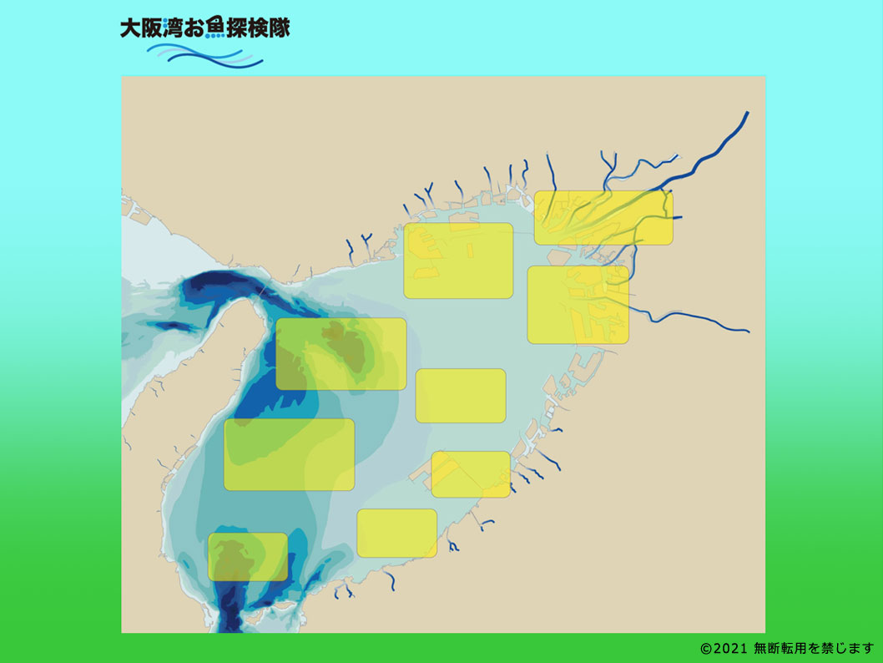
大阪湾お魚エリアマップ
淀川河口
湾奥部
（表層）
汽水～
沿岸域
湾中南部
（表層）
泥底
湾中南部
（底層）
砂底
とくちょうてき
養殖場
大阪湾の特徴的な
９つの環境にすむ
お魚を紹介。
岩礁
かんきょう
Notes:
大阪湾を９つのエリアに分け、それぞれのエリアにすむ代表的なお魚を紹介します。
各エリアの説明は、以下のとおりです。〔 〕内は読み方
■湾奥部（表層）〔わんおうぶ（ひょうそう）〕
大阪湾の奥の方で海の表面に近いところ。栄養が多くプランクトンを食べる魚などが多く回遊します。
■淀川河口 〔よどがわかこう〕
淀川下流の淀川大堰から海までの間。水深が浅く干潟やヨシ原がある。汽水を好む魚や二枚貝などがすんでいます。
■汽水～沿岸域 〔きすい～えんがんいき〕
陸地に近く河川から流れ込む淡水の影響を受けやすいところ。護岸のすきまなどに魚などがすんでいます。
■泥底 〔でいてい〕
海の底が主に泥のところ。水の流れはゆるやかで、水深はやや浅い。泥に潜ってエビ･カニ・貝などがすんでいます。
■湾中南部（表層）〔わんちゅうなんぶ（ひょうそう）〕
大阪湾の中ほどから南の海域で、海の表面に近いところ。様々な魚などが利用しています。
■湾中南部（底層） 〔わんちゅうなんぶ（ていそう）〕
大阪湾の中ほどから南の海域で、海の底に近いところ。様々な魚などが利用しています。
■砂底 〔さてい〕
海の底が主に砂のところ。浅いところには魚のえさ場や隠れ家となるアマモという海草が育つことがあります。
■岩礁 〔がんしょう〕
海の底が主に岩場のところ。水の流れは速く水深は深い。岩のすきまを隠れ家とする魚などがすんでいます。
■養殖場 〔ようしょくじょう〕
海面に網やロープ、いかだなどを浮かべて養殖を行っているところです。

Slide 20
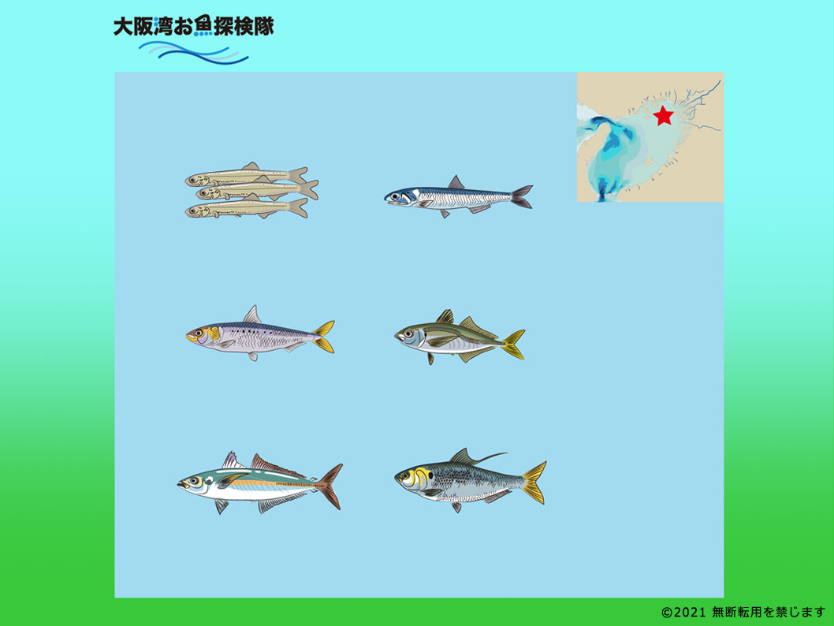
湾奥部(表層)
大阪湾お魚エリアマップ
わんおうぶ ひょうそう
湾奥部(表層)
いわししらす
（カタクチシラス）
カタクチイワシ
マイワシ
マアジ
マルアジ
コノシロ
Notes:
◆いわししらす（カタクチシラス）
全長35mm以下のいわし類の子どもは「いわししらす」と呼ばれ、大阪で漁獲されるものはほとんどが「かたくちしらす」（カタクチイワシの子ども）です。春は湾外からやってきたもの、夏から秋には湾内で産卵されて育つものがいます。成長したカタクチイワシは、大阪府では主に養殖魚の餌として出荷されます。
◆カタクチイワシ
「片口鰯」と書き、下のアゴが上のアゴに比べて極端に短いためこのように呼ばれています。大阪湾で漁獲されるカタクチイワシは、太平洋で生まれた群（外海発生群）と大阪湾で生まれた群（大阪湾発生群）の２群があります。
◆マイワシ
弱りやすく鮮度落ちが早いため魚へんに弱いと書く「鰯」。大阪では新鮮なイワシが昔からよくとれたため「手々かむ鰯」（手をかむほど新鮮）と言って売り歩いたそうです。夏に脂がのるイワシは、梅や生姜と砂糖や醤油でやわらかく煮て骨ごと食べます。
◆マアジ
「ゼイゴ」と呼ばれる堅いトゲのあるウロコが体側に並んでいるのがアジ類の特徴です。
大阪湾へは、太平洋で生まれた稚魚が餌を求めて来遊してきます。これらの稚魚は水温が低くなる初冬まで大阪湾で成長し、その後太平洋に帰っていきます。
◆マルアジ
大阪湾で漁獲されるアジは、「マアジ」と「マルアジ」の2種類あります。見た目はそっくりですが、マルアジはムロアジ属でその名の通り断面の丸さが特徴です。
◆コノシロ
大阪湾で多く漁獲されている魚のひとつで、体は平たく、背びれの後端が長く延びているのが特徴です。一生涯大阪湾で生活します。酢じめなどで食べます。

Slide 21
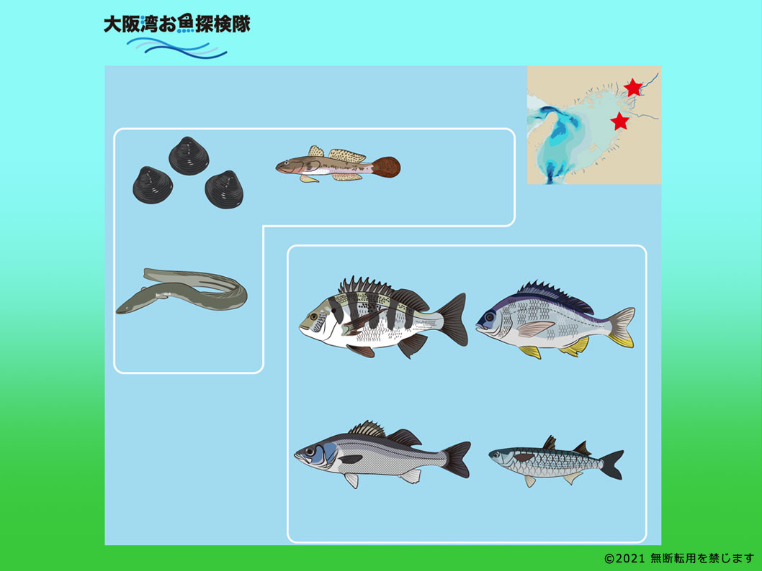
淀川河口・汽水～沿岸域
大阪湾お魚エリアマップ
よどがわかこう
きすい えんがんいき
淀川河口
淀川河口・汽水～沿岸域
淀川河口
汽水
～沿岸域
マハゼ
ヤマトシジミ
汽水～沿岸域
ニホンウナギ
クロダイ
キチヌ
スズキ
ボラ
Notes:
＜淀川河口＞
◆ヤマトシジミ
古くから肝臓に良い食品として知られています。淀川河口域の干潟などに多く生息しています。
味噌汁や吸物などにされます。
◆マハゼ
河川の汽水域や内湾に生息し、淡水域にも侵入します。雑食性で小動物から藻類まで食べます。
産卵期には、内湾や汽水域の海底にオスが細長い穴を掘り、雌はその壁面に産卵します。
卵のふ化まではオスが保護します。
◆ニホンウナギ
西マリアナ海嶺で産卵・孵化し、レプトケファルス（透明な柳の葉のような形の幼生）として海流に乗り、日本沿岸にやってくる頃には細長いシラスウナギへと成長し、大阪湾の河口域で冬から春頃見つかります。
＜汽水～沿岸域＞
◆クロダイ（ちぬ）
沿岸の浅いところや、海水と川の水が混ざる河口あたりを好み、一生を大阪湾ですごします。
生まれたときは全てオスで、その後オスになるものとメスになるものがいます。
刺身や塩焼き、ムニエルなどで食べるとおいしいです。
◆スズキ
大きいものは最大1ｍ近くまで育ちます。大きくなるにつれてセイゴ、ハネ、スズキと名前がかわる出世魚です。夏、子どもの頃は淀川や大和川などの河口で暮らし、秋ごろ深いところへ移動します。塩焼きや、洗いという薄く切って氷水であらう刺身で食べるとおいしいです。
◆キチヌ
大阪湾では、赤くないタイの仲間として、体色が黒っぽいクロダイと、体色が銀色で腹鰭と臀鰭、尾鰭の下部が黄色いキチヌの２種がいます。両種ともマダイに比べて口先がとがった顔つきをしています。キチヌは、クロダイよりも塩分の低い河口域を好みます。産卵期は、９月から11月の秋季です。
◆ボラ
沿岸の浅い所に生息します。幼魚は河川で過ごします。雑食性で動物プランクトンや珪藻、付着藻類などを底泥ごと食べます。市内河川に広く分布し、水面をはねる姿を見かけることができます。

Slide 22
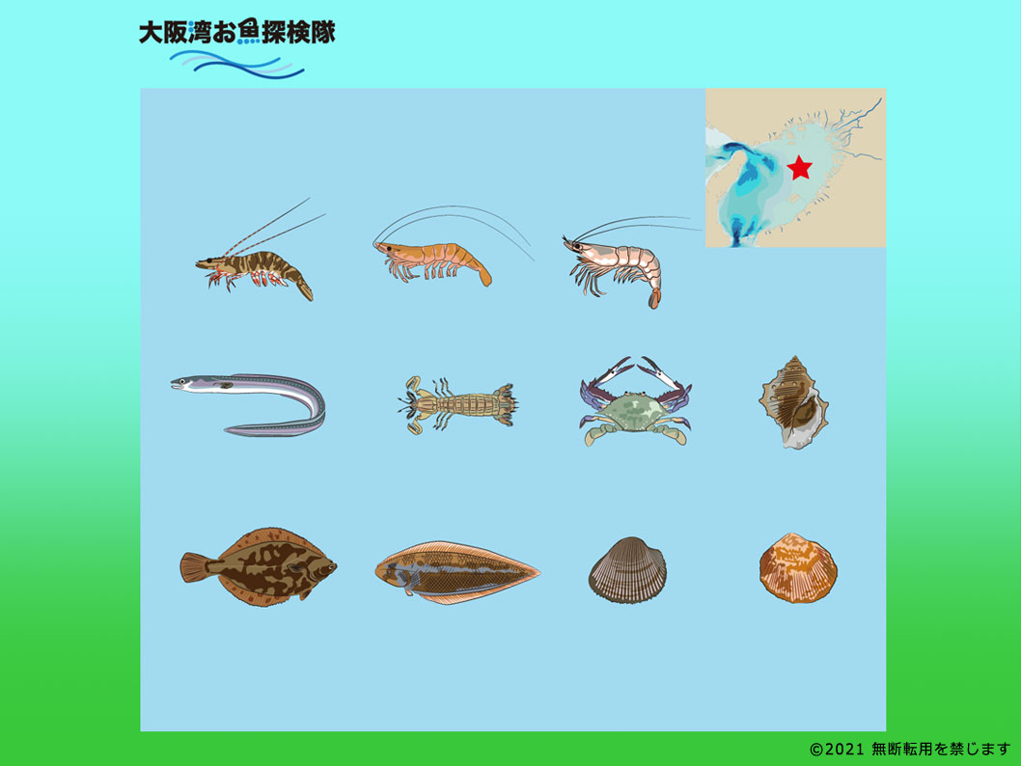
泥底
大阪湾お魚エリアマップ
でいてい
泥底
クマエビ
ヨシエビ
サルエビ
マアナゴ
シャコ
ガザミ
（わたりがに）
ミヤコボラ
（沖さざえ）
マコガレイ
アカガイ
トリガイ
イヌノシタ
（あかした）
Notes:
◆クマエビ
触角に赤と白の縞模様があり、歩脚や腹脚が綺麗な紅白に見えるのでアシアカエビやアカアシエビとも呼ばれます。
◆ヨシエビ
稚エビはヨシの生えている河口などで育ちます。最大で19㎝にもなります。体色は雌雄で異なり、メスは薄紫色、オスは薄いオレンジ色です。夏から秋にかけて多く漁獲されます。
◆サルエビ
比較的小型で体長10cmくらい。大阪では大きいものを「とびあら」、小さいものを「じゃこ」といい「じゃここうこ」(サルエビとナスや大根の古漬けを炊く）などの郷土料理にも使います。
◆マアナゴ
海底にすんでいます。夜行性で魚やエビを好んで食べ、昼間は穴や砂泥中にひそんでいます。天ぷらにねぎ醤油、蒲焼などで食べるとおいしいです。
◆シャコ
水深10ｍから20ｍの泥の海底に穴を掘ってすんでいます。特に卵巣が成熟する4月から5月頃が一番美味といわれます。
◆ガザミ（わたりがに）
古くから親しまれる、岸和田の秋の風物詩として、祭りの時期に欠かせないご馳走。海を泳ぎ渡り、生息場所を大きく移動させることから「わたりがに」とも呼ばれます。
◆ミヤコボラ（沖さざえ）
殻長7cm前後。大阪湾から紀伊半島、瀬戸内海に多い貝。煮つけなどに使われます。
◆マコガレイ
ふ化直後の仔魚は体の両側に眼があり、成長すると頭がねじれ始め左眼が体の右側に移動します。体長45cm、大きいものでは50cmを超えます。
◆イヌノシタ（あかした）
海底にすんでおり、見た目がひらべったく「舌」に似ています。あっさりとした白身で、皮も食べられます。煮付けや唐揚げ、刺身がおいしく、フランス料理で有名なムニエルにもなります。名前に注意が必要で、大阪では｢あかした｣、アカシタビラメを｢あおした｣と呼んでいます。
◆アカガイ
アカガイ（赤貝）は大きさが殻長10～12cm程になる二枚貝。アカガイは真っ赤な血とオレンジの肉をもつので、その名があります。
◆トリガイ
トリガイは殻長6～10cm程で殻幅がふっくらとした二枚貝。寿司ネタや刺身で美味です。

Slide 23
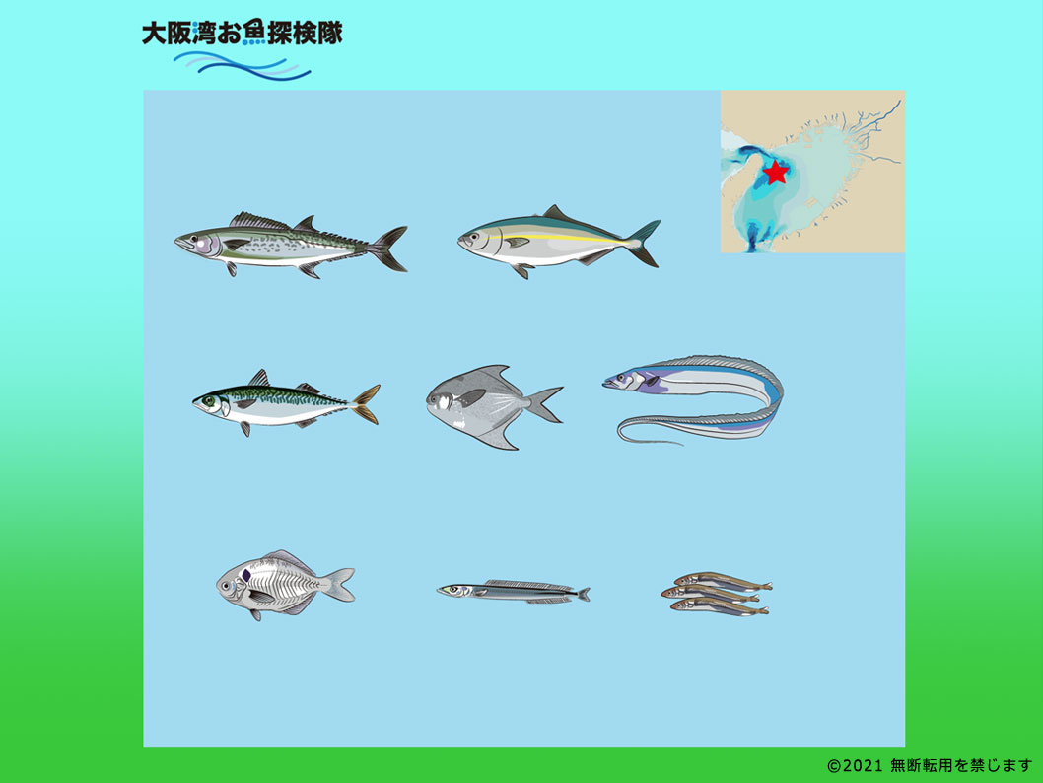
湾中南部（表層）
大阪湾お魚エリアマップ
わんちゅうなんぶ ひょうそう
湾中南部（表層）
サワラ
ブリ
マサバ
マナガツオ
タチウオ
イボダイ
イカナゴ
イカナゴシラス
Notes:
◆サワラ
春に産卵のため南から大阪湾にやってきて、イワシやアジなどをたくさん食べて大きくなります。秋は越冬のため大阪湾から南へむかいます。身がやわらかいため、みそ漬けや塩焼きにするほか、新鮮なものは刺身を軽くあぶって食べるとおいしいです。
◆ブリ
大きさによって呼び方がかわる出世魚です。全長1mほどになります。上顎後端の上角が角ばっているのが特徴です。
◆マサバ
脂質の含有量が多く、DHA、EPAが豊富です。体側の青緑色を呈する背側に虫食い状の斑紋があることが特徴的です。
◆マナガツオ
西日本で多く漁獲されます。瀬戸内海には6月の梅雨頃から産卵のため外洋から入ってきて産卵後、秋口の9月にはまた外洋に戻っていきます。体に対して頭が小さく、それに合わせて目や口も小さくなっています。
◆タチウオ
体が偏平で細長く、銀白色に光っていることから「太刀魚」の名前が付けられています。春、紀伊水道から友ヶ島水道を通って湾内 に入り、冬になると再び南の海へ移動します。通常、海底に群れていますが、朝夕には水面に浮上して通りかかる魚を下からかみつき食べます。
◆イボダイ
体表は銀白色で、漁獲されると体表から多量の粘液を出します。ウロコはとてもはがれやすく、市場に並んでいるものはほとんどウロコが付いていない状態で、体側には木の葉の葉脈の様に筋節が現れています。
◆イカナゴ／イカナゴシラス（稚魚）
大阪湾の春の風物詩といえばイカナゴ漁。じつは1年の半分近くを寝て過ごすという変わった習性を持つ魚です。もともと寒い北の海の魚で、お正月前後が産卵期です。卵は明石海峡や紀淡海峡近くの海底の砂つぶに産み付けられます。卵は10日ほどでふ化し、海中に出た稚魚は、海流にのって湾内に広がり、餌（海中のプランクトン）を食べながらぐんぐん大きくなります。2月下旬から3月初めになると、体長3cm程に成長して、漁獲され始めます。これが、新仔（しんこ）とよばれ、生のものが「くぎ煮」用として店頭に並ぶようになります。地元の郷土料理である醤油と砂糖で甘辛く炊いた「くぎ煮」や、湯引きした「釜揚げ」、干した「かなぎちりめん」として珍重されています。

Slide 24
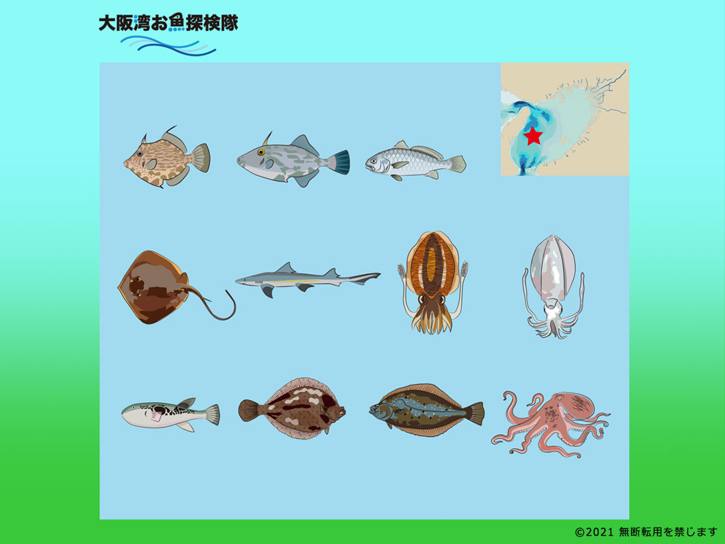
湾中南部（底層）
大阪湾お魚エリアマップ
わんちゅうなんぶ ていそう
湾中南部（底層）
カワハギ
ウマヅラハギ
シログチ
アカエイ
シロザメ
コウイカ
アオリイカ
トラフグ
メイタガレイ
ヒラメ
マダコ
Notes:
◆カワハギ
体表は非常にざらざらした皮で覆われ、どこかに切り込みを入れれば、そこから手で簡単に全体の皮をはぐことができます。
◆ウマヅラハギ
横から見るとひし形、正面や真上から見ると極端に側扁。頭部にあるツノのようなものは背びれが変化したものです。
◆シログチ
銀白色で釣り上げると浮き袋でグーグーと鳴いて愚痴をこぼすのでシログチといいます。
◆アカエイ
尾はムチのようになっており、そこに毒をもった大きなトゲがあります。
◆シロザメ
「ふかの湯引き」で辛子酢みそで食べます。
◆コウイカ
背中に大きな甲（貝殻）をもちます。マイカ、ハリイカ、スミイカとも呼ばれます。旬は冬～春とされますが、刺身、天ぷら、煮物など年中何に使ってもおいしいです。
◆アオリイカ
アオリイカは沿岸で獲れるイカの中では大型になる種で、大きいものだと胴の長さが50㎝を超え、重量が5kgにもなります。
◆トラフグ
潮通しのよい湾口部の海底で産卵し、その稚魚は一定期間を内湾で過ごした後、主に東シナ海へ回遊する。漁獲量が減少しており、増やす試みが行われています。
◆メイタガレイ
目と目の間にトゲがあり、さわると痛いので「メイタ」ガレイと呼ばれています。
◆ヒラメ
魚食性で大型になり希に80cmを越えるものもいます。美味な魚で、刺身、寿司ネタにもなります。栽培漁業対象種として種苗放流が行われるようになり、漁獲は増加傾向にあります。
◆マダコ
和泉市の池上曽根遺跡からは2300年前の弥生時代のいいだこつぼが発掘されています。大阪人ははるか昔から、たこが隠れ家に潜む性質を利用した漁業をしていたようです。関西では、赤ちゃんの生後100日を祝うお食い初めや、7月上旬の半夏生（はんげしょう）にたこを食べる風習があります。

Slide 25
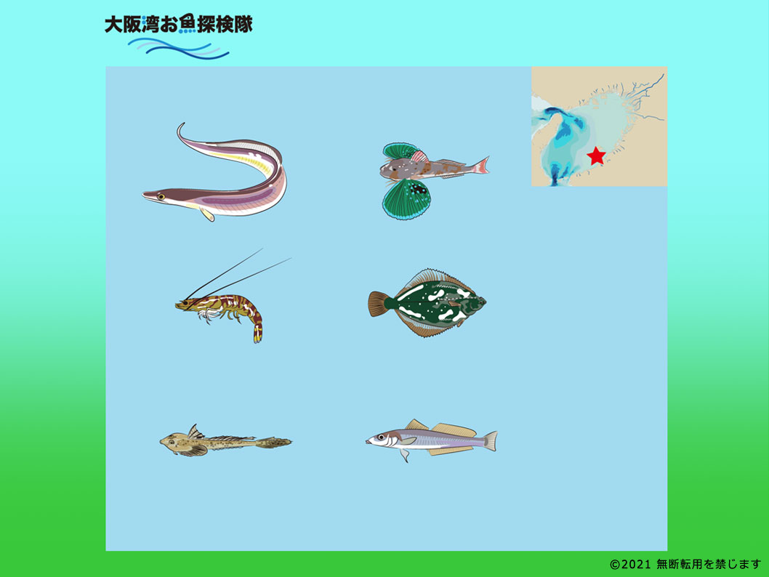
砂底
大阪湾お魚エリアマップ
さてい
砂底
ハモ
ホウボウ
クルマエビ
イシガレイ
ネズミゴチ
（がっちょ）
シロギス
Notes:
◆ハモ
徳島の外海などで生まれ、海流にのりやってきて大阪湾で育ちます。夏と秋にとくにおいしくなります。湯通ししたハモは梅肉で食べたり、泉州地域ではたまねぎやマツタケと一緒に鍋で炊くハモすきが好まれています。
◆ホウボウ
胸鰭（むなびれ）内面は鮮やかなウグイス色で、縁辺部は青色。内面には小さな青斑点が散らばります。稚魚期は体色が黒く、成長に従い赤くなります。
◆クルマエビ
最大で体長25cmほどにまで成長する大型のエビで、体にしま模様があるのが特徴です。
産卵期は夏で、稚エビは干潟や砂浜などのごく浅い水域で生活します。
大阪湾では主に夏に石げた網で漁獲されます。たいへん美味なエビで、刺身、天ぷら、塩ゆで、焼きものなどで賞味されます。
◆イシガレイ
表も裏側もウロコはありません。目が付いている表側の体側には背や側線に沿って腹側など部分的に骨質状の固い板があります（名前の由来にもなっています）。
◆ネズミゴチ（がっちょ）
大阪では「がっちょ」と呼ばれています。体が平らで、口は小さく、エラのところにトゲがあるのが特徴です。また、メスの背びれには大きな黒点がありますがオスにはありません。
おもに水深10ｍあたりの沿岸域に生息し、春から秋に産卵します。底びき網では全長10～25cmのものが漁獲されます。大阪では似た仲間にハタタテヌメリ、トビヌメリなどがいます。また、関東で「メゴチ」、神戸で「テンコチ」と呼ばれているのはネズミゴチのことです。唐揚げ、天ぷら、煮つけにしておいしい魚です。
◆シロギス
背面は黄みがった色で、砂地と同化するような色合いになっており、腹面は白色。海中を泳いでいる際には、体側背側に数個の金色の斑点が見られたり、青色の縦線が見られることもあります。

Slide 26
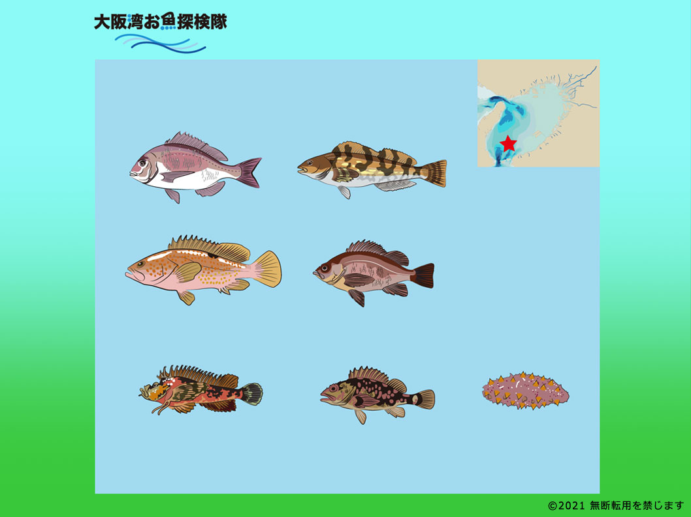
岩礁
大阪湾お魚エリアマップ
がんしょう
岩礁
マダイ
アイナメ
キジハタ
メバル
オニオコゼ
マナマコ
カサゴ
（がしら）
Notes:
◆マダイ
昔から海産魚の王様として日本人に親しまれてきた、お祝い事には欠かせない魚です。大阪湾では、明石海峡や紀淡海峡近くの流れの速い海域で主に漁獲されます。天然ものは鮮やかな桜色にブルーの斑点が輝き、色の黒い養殖ものとはひと目で区別できます。
◆アイナメ
アブラメとも呼ばれ、岩礁域を主なすみかにし、冬に産卵します。
◆キジハタ（あこう）
名前の由来は、雉（キジの雌）の羽根のような色模様をしているためで、最大で全長約50cmになります。小さなものはすべて雌で、体長30cm位で雌から雄に性転換します。
キジハタは、関西では「あこう」と呼ばれる夏の高級魚です。一時は幻の魚となっていましたが、稚魚を放流するなどの取組みにより近年漁獲量が回復してきました。
◆メバル
カサゴに似ていますが、頭のトゲが少ないのが特徴です。体内で卵からふ化してから外に出てきます。現在では「クロメバル」「アカメバル」「シロメバル」の3種に分類されています。
大阪の沿岸域の調査では「クロメバル」が獲れることが多いようです。
◆オニオコゼ
背びれのトゲに毒があり、刺されると大変痛みます。グロテスクな姿をしていますが、白身の美味な魚で、刺身や唐揚げにして賞味されます。
◆カサゴ（がしら）
「がしら」とも呼ばれ、頭が大きく、トゲが多く、体色は生息場所によって黒かっ色から赤かっ色に変化します。他の多くの魚類とは異なり、メバルと同様に卵胎生魚で卵は親魚の体の中でふ化し、1～3月に親から仔魚が産出されます。
◆マナマコ
マナマコの色には赤、青緑、黒、白があり、アカは外海に近い磯に多く、アオとクロは砂泥底に棲みます。
マナマコは夏になると岩の下や海底の障害物などに潜り込み、何も食べずに冬眠ならぬ「夏眠」をし、水温が23℃以下になるのを待って起きだし、秋から春に活発に活動します。

Slide 27
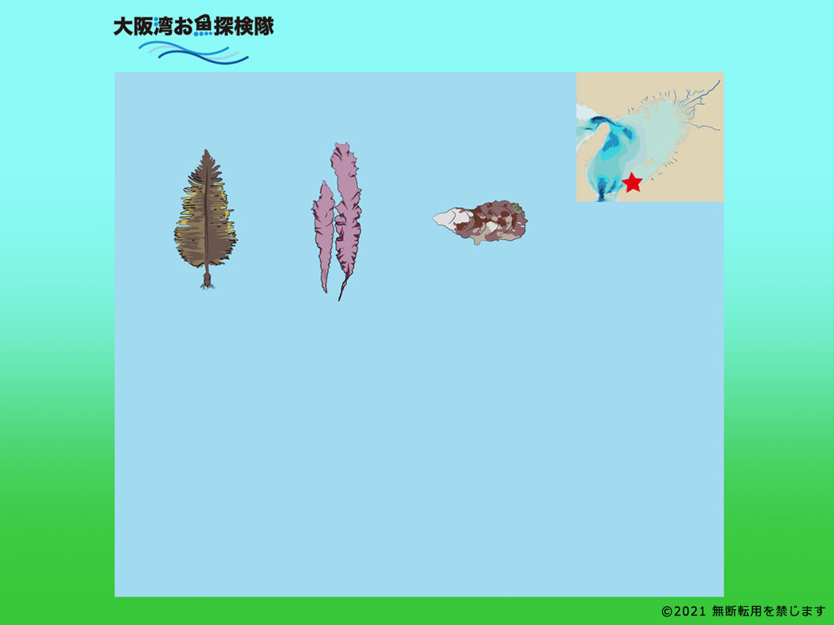
養殖場
大阪湾お魚エリアマップ
ようしょくじょう
養殖場
ワカメ
ノリ
マガキ
Notes:
◆ワカメ
大阪府の養殖ワカメの生産量は近年比較的多く全国でも10位以内に入ります。田尻町、泉南市、阪南市、岬町の漁協でわかめ養殖がおこなわれています。
大阪湾で育つワカメは潮の流れが穏やかであることから葉がやわらかく、さっと湯にくぐらせてポン酢と共にいただくとおいしいです。
◆ノリ
最盛期には40軒ほどあった大阪府阪南市の大阪湾ののり養殖業者は、現在はわずか3軒でノリの生産を守っています。
◆マガキ
水質改善が進んだ大阪湾の泉州沖で平成28年ごろから阪南市の西鳥取漁協の漁業者らがカキ養殖の試みをはじめ、続いて同市の下荘漁協も続いて養殖に取り組んでいます。

Slide 28
大阪湾のいろいろな漁法
ぎょほう
大阪湾のいろいろな漁法
わん
た しゅ た よう
大阪湾の他種多様なお魚。
漁師さんはどうやって
漁をしているのでしょうか？
13種類の漁法を紹介します。
りょうし
りょう
ぎょほう
しょうかい
Notes:
（参考）
◆大阪湾環境データベース（国土交通省近畿地方整備局）：大阪湾の沿岸域 3.産業「漁業」
http://kouwan.pa.kkr.mlit.go.jp/kankyo-db/data/engan/sangyou/gyogyou/b2_08omona.aspx
◆大阪府水産課：大阪湾での漁法
http://www.pref.osaka.lg.jp/suisan/o-gyogyou/gyoho.html
◆動画資料
「なにわの魚・大阪の漁業〜大阪湾ってすごいやん！」（YouTube）
日本語 https://youtu.be/WMijvK5oDtc
English https://youtu.be/8Fpgca9xCyU
한국 https://youtu.be/QPyMiFbsDq0
简体中文 https://youtu.be/1KbJw5j0pUg

Slide 29
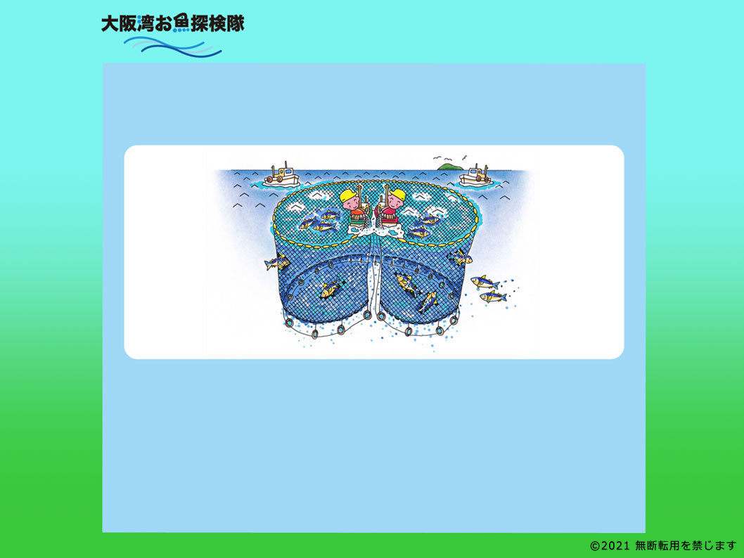
巾着網漁業（まき網漁業）
大阪湾のいろいろな漁法
きんちゃくあみ
巾着網漁業
（まき網漁業）
あみ
きょだい
あみ
魚を見つける船が合図を送り、2せきが巨大な網で
群れを丸くかこみます。網のすそをしぼり魚をひきあげ、
運ぱん船がフィッシュポンプですい上げます。
あみ
【とれる魚】イワシ類、アジ・サバ類、コノシロ
【漁の時期】夏から秋（6月から10月ごろ）
Notes:
この漁業は網を入れる船が2隻、魚群を探す船、獲った魚を運ぶ船など5隻程度の船団を組んで操業し、大阪湾では最も規模の大きい漁業です。魚群を発見すると、網船は現場に急行します。そして、魚群を長さ1,000ｍの巨大な網で囲みます。その後、網のすそを絞り込んで魚の退路を遮断します。最後に、網をたぐり寄せ、獲った魚をフィッシュポンプで運搬船に移し、港へ運び水揚げします。
（参考）
◆大阪府鰮巾着網漁業協同組合
http://www.iwashikincyaku.com/
◆大阪府水産課：大阪湾での漁法
http://www.pref.osaka.lg.jp/suisan/o-gyogyou/gyoho.html

Slide 30
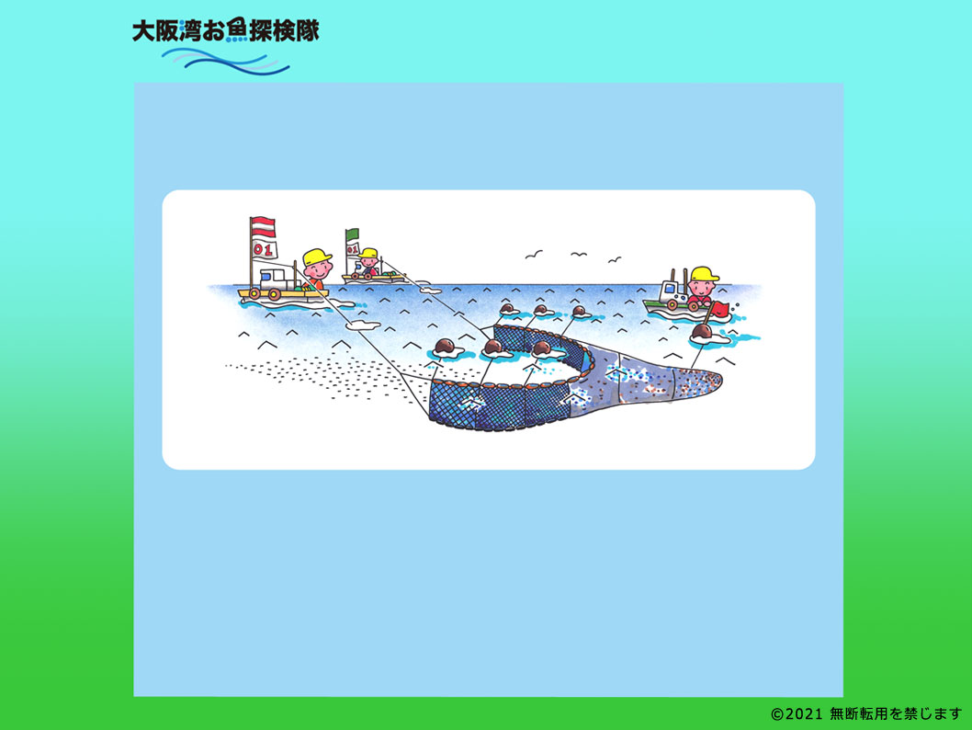
船びき網漁業（バッチ網漁業）
大阪湾のいろいろな漁法
ふな
あみ
船びき網漁業
（バッチ網漁業）
あみ
小さなシラスなどの魚の群れをみつけ、2せきの船が
平行に走って袋網に集めます。網の形がパッチ(ももひき)に似ており「バッチ網」ともいいます。
ふくろあみ
あみ
に
あみ
【とれる魚】いかなごしらす、いわししらす
【漁の時期】冬から春（2月から3月ごろ）いかなごしらす
春から冬（5月から11月ごろ）いわししらす
Notes:
大阪では、バッチ網漁業とも呼ばれています。網の形が、パッチ（ももひきの長くて足首まであるもの）に似ているためです。2隻の網船が魚群を抱え込むように投網し、平行に並んで網をひきます。進行方向右側の船が緑の旗を、左側の船が赤い旗を揚げています。網の先は、目の細かい袋状になっており、ここに魚がたまります。しばらく網をひいた後、袋網にたまった魚を運搬船がとりあげ、港へ運びます。
2月から3月頃はいかなごしらすを、5月から11月頃はいわししらすを漁獲します。
（参考）
◆大阪府水産課：大阪湾での漁法
http://www.pref.osaka.lg.jp/suisan/o-gyogyou/gyoho.html

Slide 31
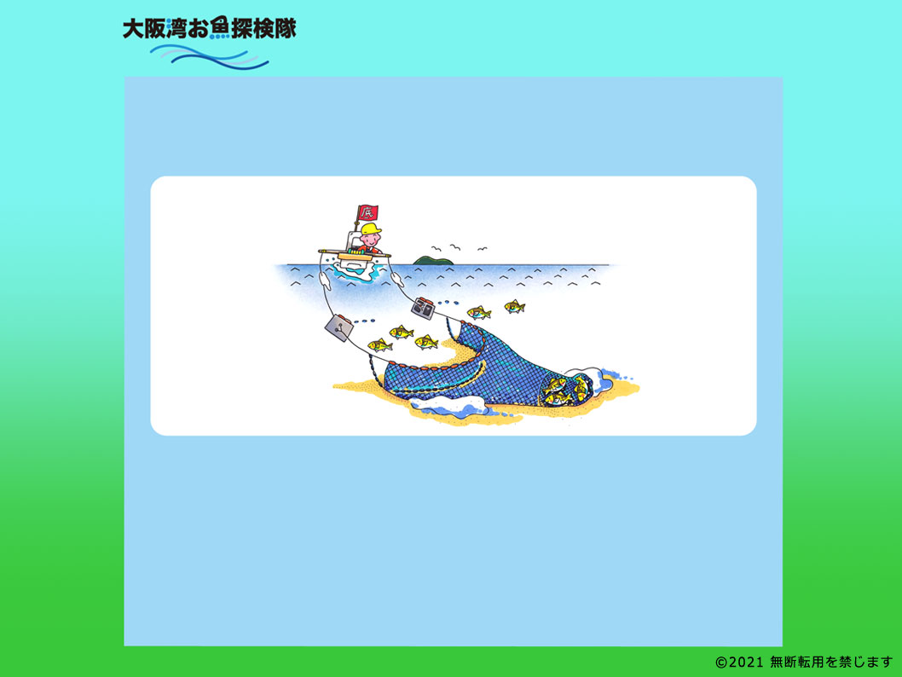
底びき網漁業(板びき網)
大阪湾のいろいろな漁法
そこ
あみ
底びき網漁業
(板びき網)
あみ
あみ
しず
網を沈めて海の底にいる魚をとる漁法。
魚が入りやすいよう入口をひろげる開口板とおもりが
ついています。
かいこうばん
【とれる魚】ハモ、タチウオ、マナガツオ
【漁の時期】春から秋（4～11月頃）
Notes:
２本のロープに結び付けられた開口板（かいこうばん）が特徴です。網の口を大きく開かせる役割をしています。網の口の下部に沈子（ちんし＝おもり）が取り付けられています。この網で海底をひいて操業します。
主に、ハモ、タチウオ、マナガツオなどを4月から11月頃に漁獲します。
（参考）
◆大阪府水産課：大阪湾での漁法
http://www.pref.osaka.lg.jp/suisan/o-gyogyou/gyoho.html

Slide 32
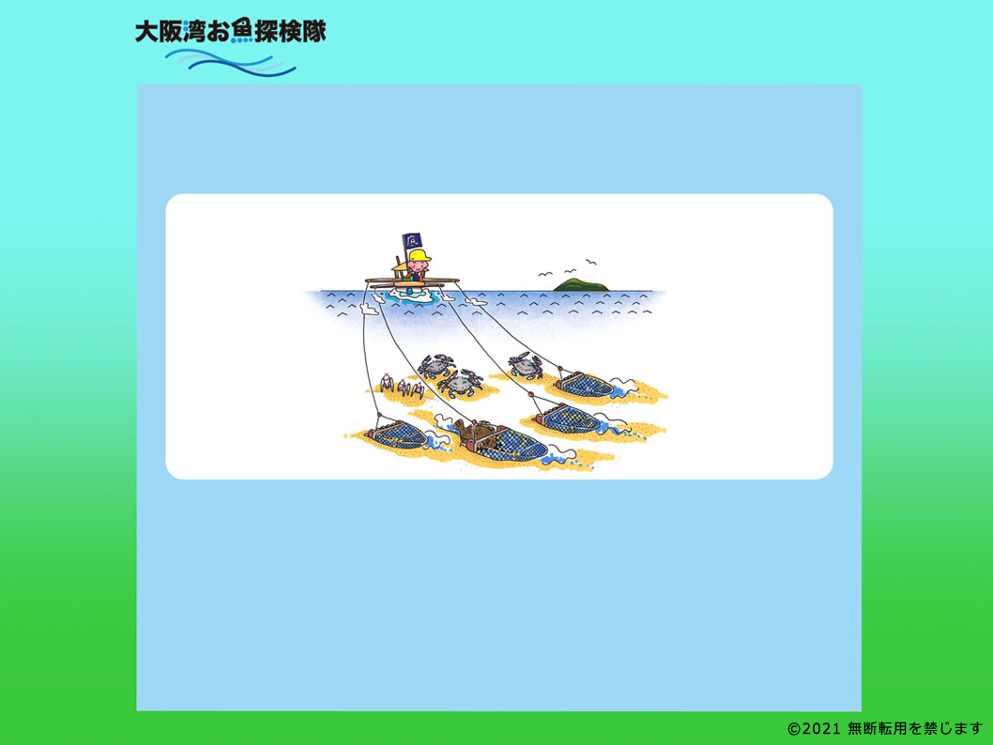
底びき網漁業(石げた網)
大阪湾のいろいろな漁法
そこ
あみ
底びき網漁業
(石げた網)
あみ
あみ
ワイヤーロープの先に、鉄のつめや石のおもり、網のついた鉄枠を海の底にしずめて船でひっぱります。砂や泥をひっかき、おどろいて出てきた海底の魚をとります。
わく
すな
どろ
【とれる魚】したびらめ類、エビ、カニ、シャコ
【漁の時期】一年中
Notes:
漁具は鉄の爪のついた鉄枠に袋状の網を取り付けたものです。鉄枠(けたと言います)の両端には、おもりとして大きな石を付けているので、石げた網の名前がついています。この石げた4丁をワイヤーロープで漁船から張り出した棒にかけ、海底をひっぱります。このとき、爪が海底の砂泥をひっかき、おどろいて出てきた魚介類を袋網の中に取り込んで漁獲します。
主にしたびらめ類、エビ、カニ、シャコを漁獲の対象としています。漁期は、一年中です。
（参考）
◆大阪府水産課：大阪湾での漁法
http://www.pref.osaka.lg.jp/suisan/o-gyogyou/gyoho.html

Slide 33
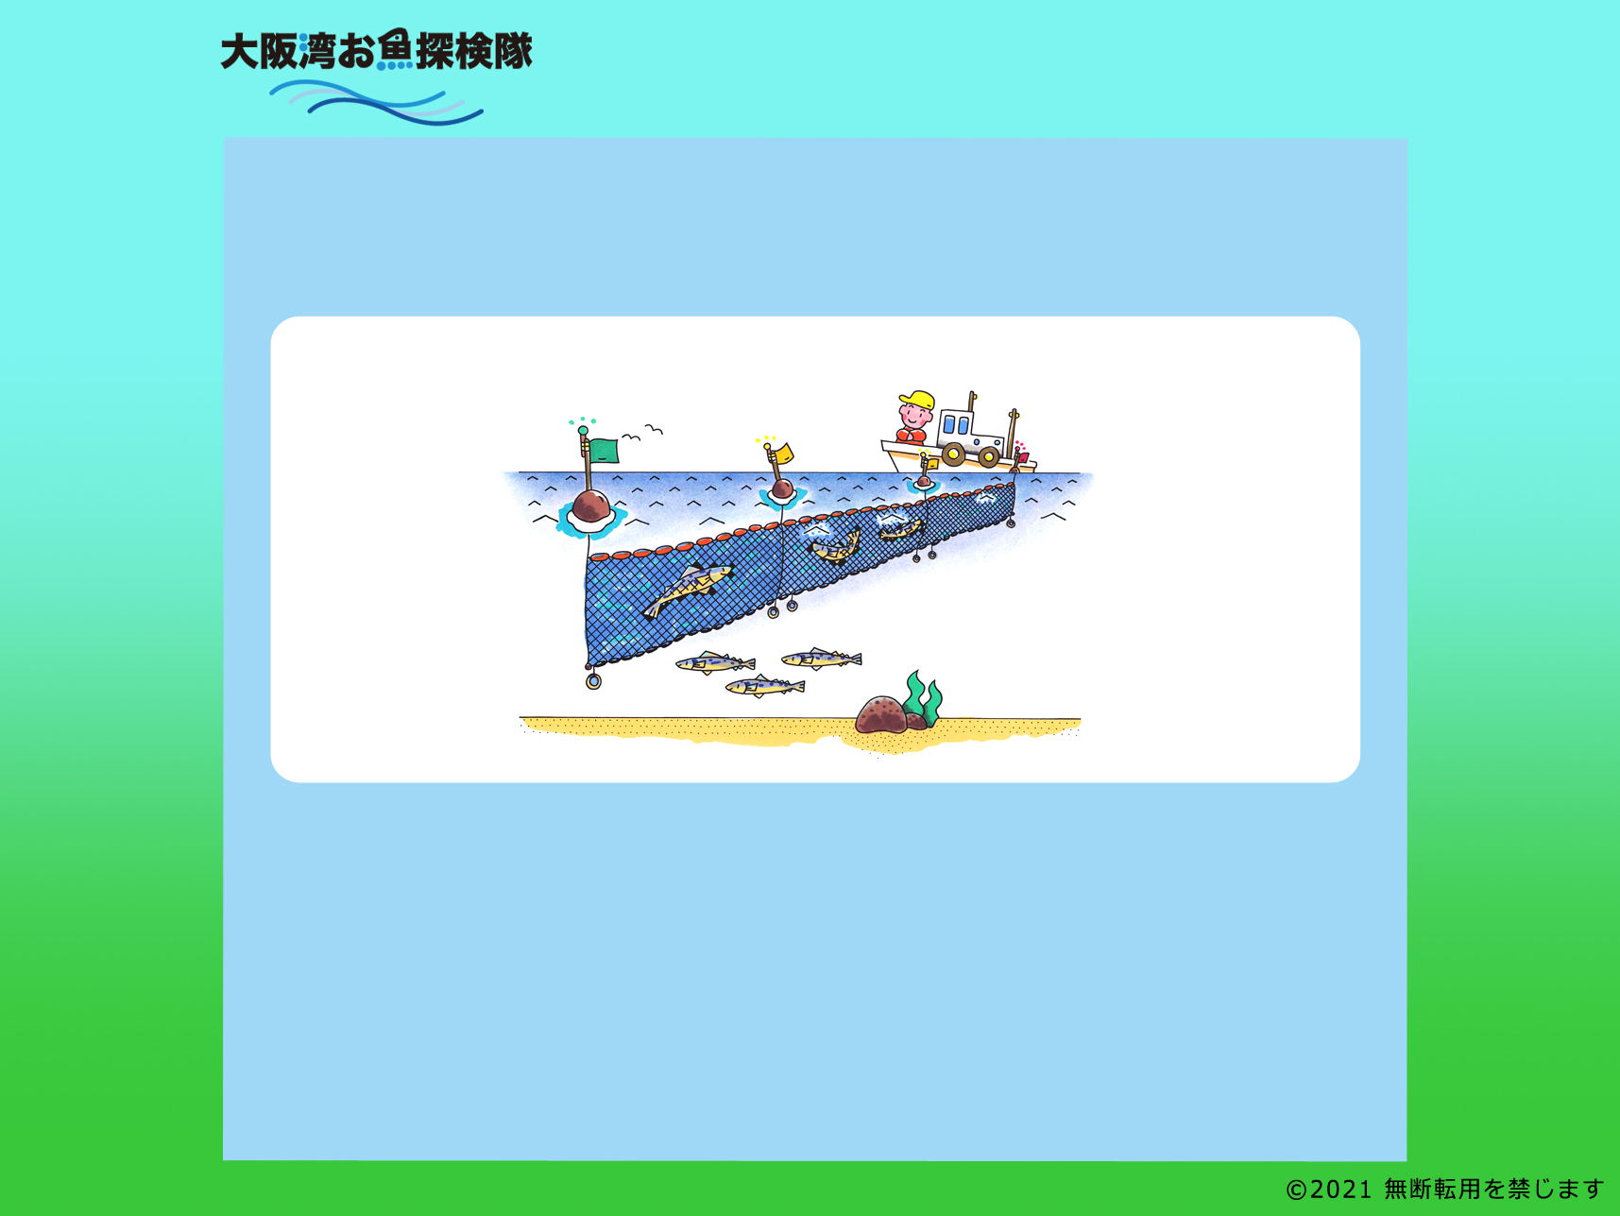
流し網漁業
大阪湾のいろいろな漁法
なが
あみ
流し網漁業
あみ
あみ
魚の通り道をふせぐように網をはります。波や風で網が
ながれるので浮きが目印。回遊する魚が網にからまった
ところをつかまえる漁法。
う
あみ
【とれる魚】サワラ、ツバス（ブリの子）などの回遊魚
【漁の時期】春から冬（5～11月ごろ）
Notes:
網を錨（いかり）などで固定しないで、潮流、風によって表・中層を流します。網を水中に吊るすために、浮子や浮標を多く使用します。獲る魚の種類によって、網目の大きさや網を流す水深がちがいます。網は長いもので3ｋｍにもなり、夜は灯火をつけて網の位置を示します。
主にサワラ、ツバス（ブリの子）などの回遊魚を5月から11月頃に漁獲します。
（参考）
◆大阪府水産課：大阪湾での漁法
http://www.pref.osaka.lg.jp/suisan/o-gyogyou/gyoho.html

Slide 34
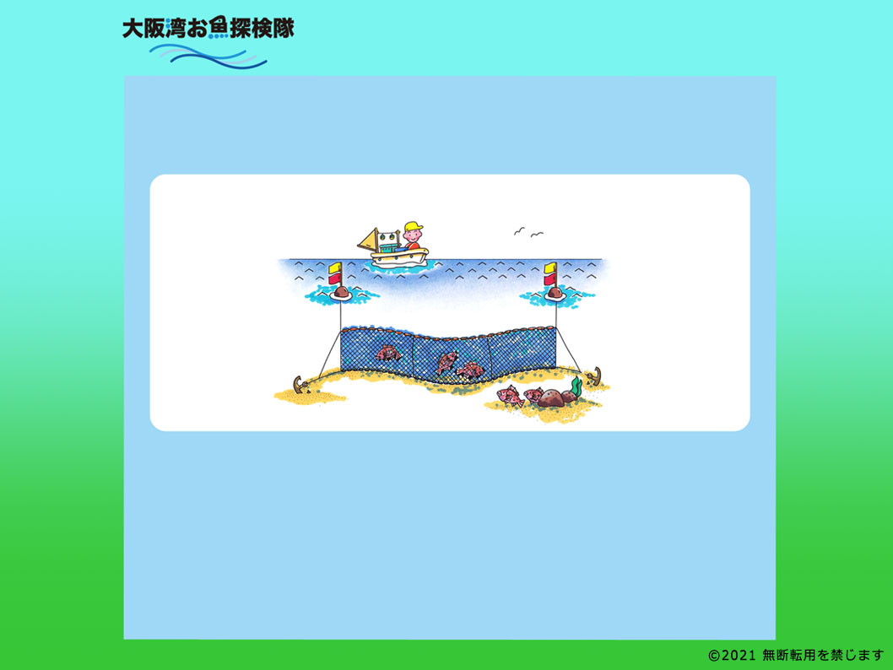
刺網漁業
大阪湾のいろいろな漁法
さしあみ
刺網漁業
まい
あみ
1枚の網をかべのようにしかけ、海底にイカリを固定して、およいでくる魚をつかまえます。
魚の種類によって網の目の大きさや深さを変えます。
あみ
【とれる魚】カサゴ、メバル、カレイ類、カニ類など
【漁の時期】一年中
Notes:
魚が泳ぐところをさえぎるように、網を海底に張ります。魚を網の目にからませて獲ります。獲る魚の種類によって、網の目の大きさや網を張る深さが異なります。呼び名もいろいろあり、一枚建網（たてあみ）、三枚建網、かに建網、した建網などと呼ばれる網が使用されます。
カサゴ、メバル、カレイ類、カニ類、キジハタなどを漁獲しています。漁期は、一年中です。
（参考）
◆大阪府水産課：大阪湾での漁法
http://www.pref.osaka.lg.jp/suisan/o-gyogyou/gyoho.html

Slide 35
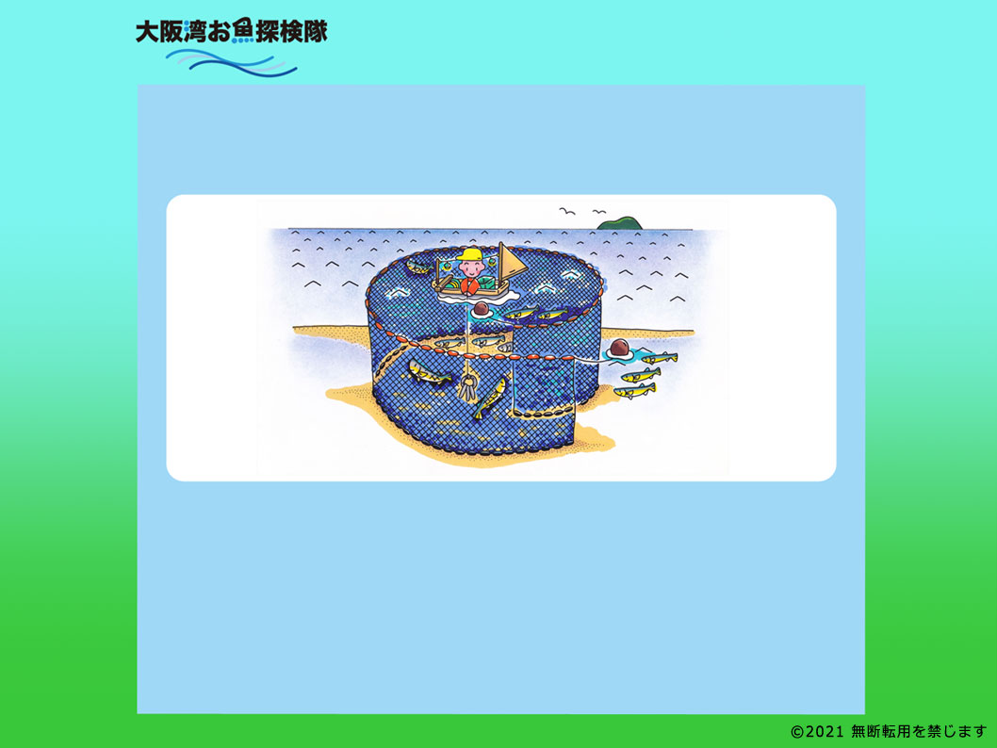
囲刺網漁業
大阪湾のいろいろな漁法
かこいさしあみ
囲刺網漁業
あみ
かこ
魚の群れを網で囲い、水面でさおをたたくなど音を鳴らし、
おどろいて逃げようと網にからまった魚をとります。
大阪では“たたき”とよばれる漁法。
に
あみ
【とれる魚】スズキなど
【漁の時期】春から冬（5～11月ごろ）
Notes:
刺網の一種で、魚群の周りを囲むように網を入れます。次に、水面を竹竿などでたたいたり、水中で鉄輪を鳴らし、魚をおどろかせて、網にからませて漁獲します。5月から11月にかけて、スズキなどを漁獲します。
（参考）
◆大阪府水産課：大阪湾での漁法
http://www.pref.osaka.lg.jp/suisan/o-gyogyou/gyoho.html

Slide 36
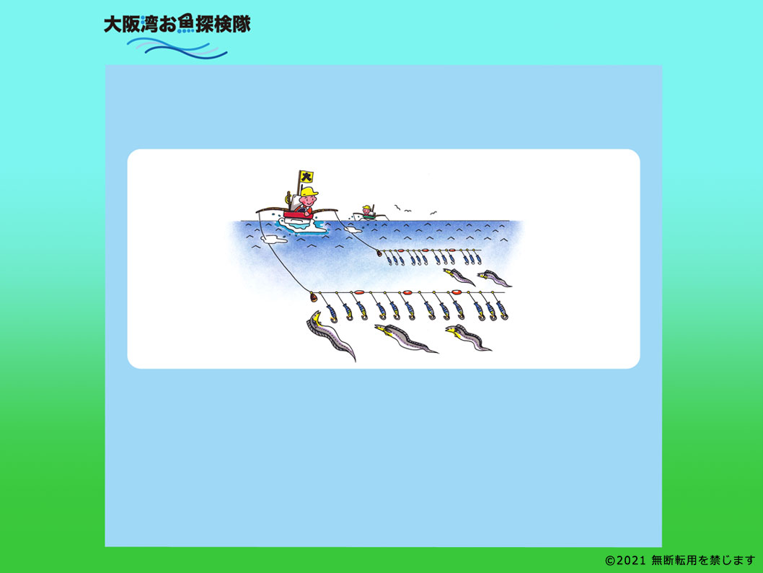
ひきなわ漁業
大阪湾のいろいろな漁法
ひきなわ漁業
に
船から出したさおから魚に似せたエサ(ぎじばり)を多数
つけた仕掛けを流し、船をゆっくり走らせ、かかった魚をひきあげる漁法。
しか
【とれる魚】タチウオ、サワラ
【漁の時期】夏から冬（5～11月ごろ）
Notes:
漁船から竿を張り出し、これに釣糸をつけ、エサの魚の形に似せた擬餌針(ぎじばり)をひきまわして、これに食いつく魚を漁獲します。
大阪湾ではサワラを5～7月、タチウオを8月～11月頃に漁獲します。
（参考）
◆大阪府水産課：大阪湾での漁法
http://www.pref.osaka.lg.jp/suisan/o-gyogyou/gyoho.html

Slide 37
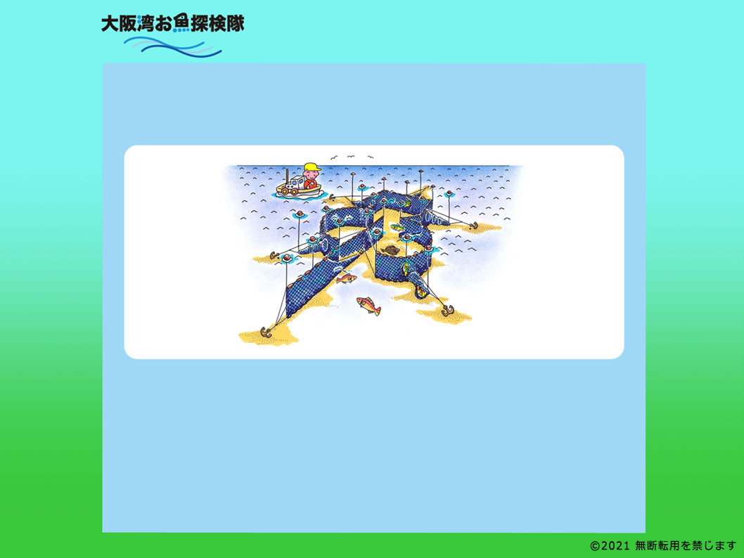
小型定置網漁業
大阪湾のいろいろな漁法
こがた ていちあみ
小型定置網漁業
めいろ
あみ
こ
あらかじめ迷路のようにしかけた網に魚を追い込んで
出られなかった魚をつかまえる漁法。
多くの魚種が漁獲されます。
ぎょかく
【とれる魚】スズキ、マアジ、メバル、クロダイ、コウイカなど
【漁の時期】春から冬（4月から12月）
Notes:
魚介類は、餌を探したり、産卵のため、群れで行動する種類が多く、定置網はこの習性を利用して、効率よく漁獲する漁具の一つです。
岸からのびる棚状の網で、沖の囲い網に魚を誘導し、そこにしかけたもんどり網（入ると出られない）に入った魚を獲ります。府内の沿岸では、規模の小さい桝網（ますあみ）などが使われています。
この漁法ではスズキ、マアジ、メバル、クロダイ、コウイカなど多くの種類の魚介類を漁獲します。主な漁期は4月から12月です。
（参考）
◆大阪府水産課：大阪湾での漁法
http://www.pref.osaka.lg.jp/suisan/o-gyogyou/gyoho.html

Slide 38
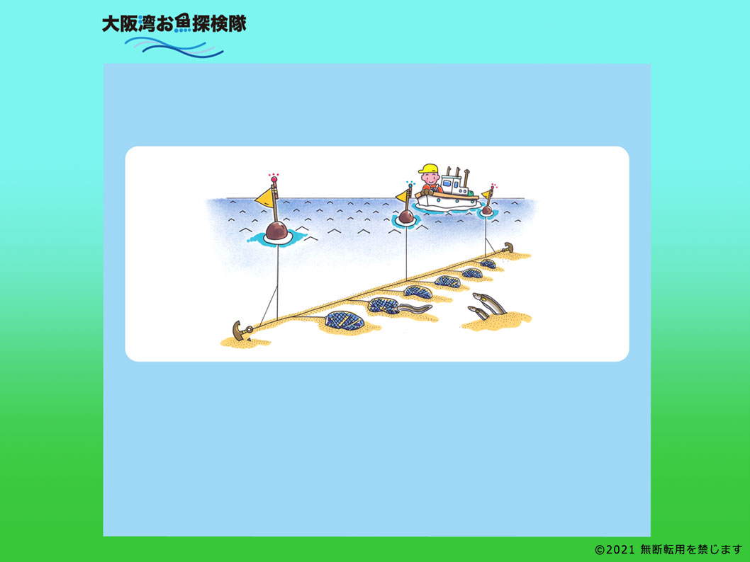
あなご籠漁業
大阪湾のいろいろな漁法
かご
あなご籠漁業
夕方にアミのかごにえさであるイワシなどを入れて、
ロープに結びつけ海の底にしかけます。
夜､えさを食べにでてくるアナゴをさそいこむ漁法。
【とれる魚】マアナゴ
【漁の時期】一年中
Notes:
ネズミ捕りの籠（かご）を大きくしたような網の籠を使います。イワシなどのエサを入れた籠をロープに結び付けて海底に沈めます。夕方から夜間に漁を行います。
漁期は、ほぼ一年中です。この漁法で獲れるのは名前のとおりアナゴです。
（参考）
◆大阪府水産課：大阪湾での漁法
http://www.pref.osaka.lg.jp/suisan/o-gyogyou/gyoho.html

Slide 39
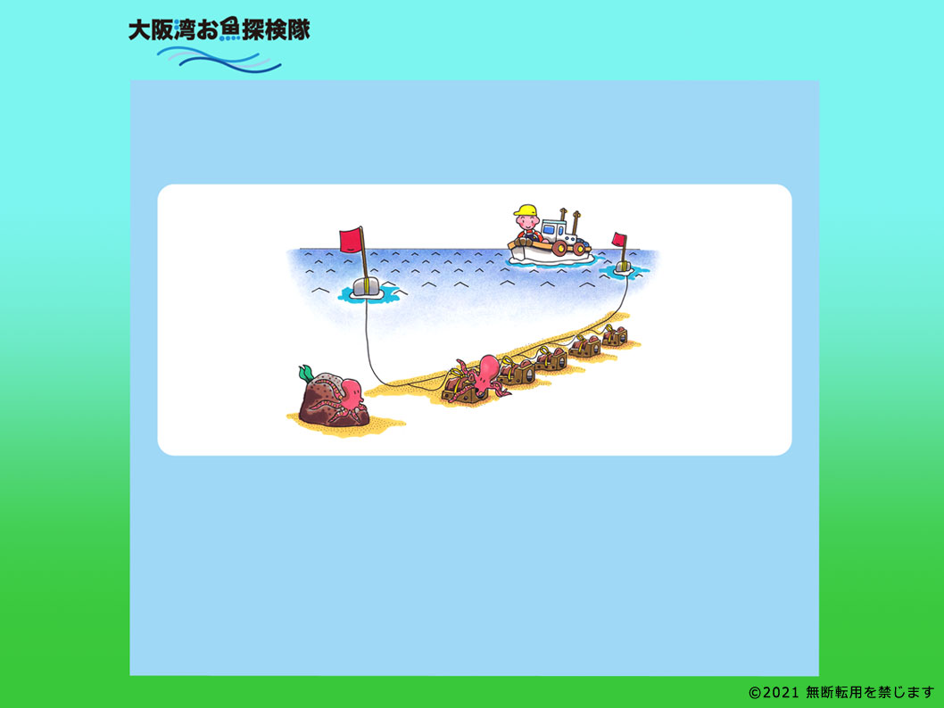
たこつぼ漁業
大阪湾のいろいろな漁法
たこつぼ漁業
す や
せい
しず
素焼きやプラスチック製のつぼを海の底に沈めて
数日後にひきあげます。海底の岩の割れ目や穴に
かくれてくらすタコの習性を利用した漁法。
わ
あな
しゅうせい
【とれる魚】マダコ
【漁の時期】秋から春（10月～4月ごろ）
Notes:
海底の岩の割れ目や穴にかくれて生活するタコの習性を利用しています。50個から100個ほどの素焼きやプラスチック製のたこつぼを海底に沈めます。
漁期は10月から翌年4月です。この漁法で獲れるのは名前のとおりタコです。
（参考）
◆大阪府水産課：大阪湾での漁法
http://www.pref.osaka.lg.jp/suisan/o-gyogyou/gyoho.html

Slide 40
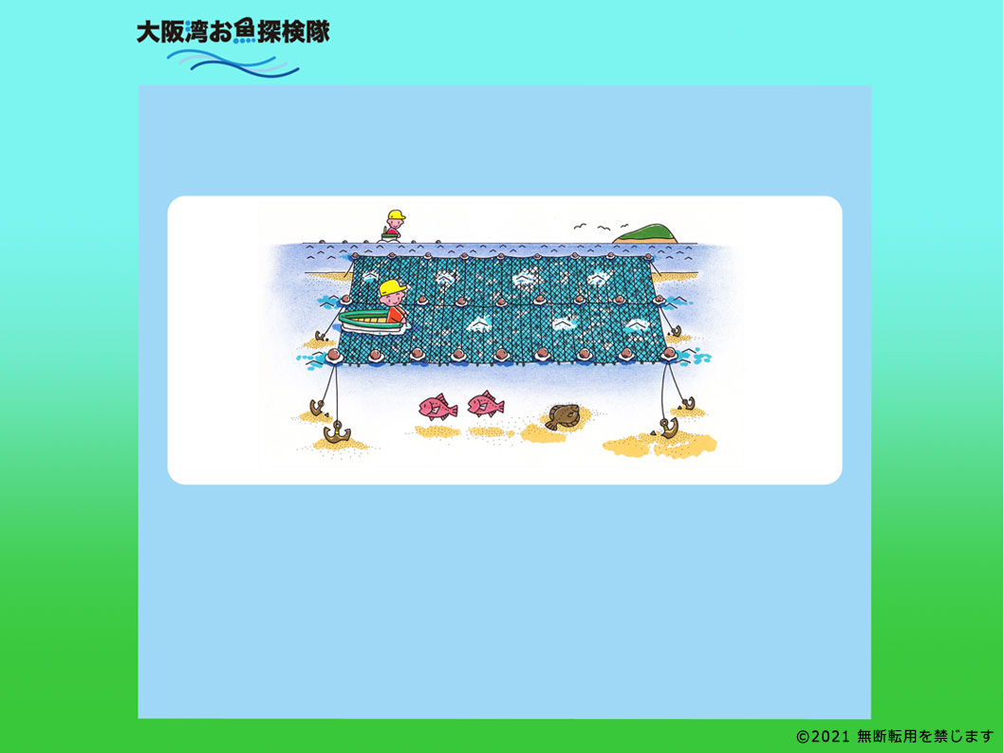
のり養殖
大阪湾のいろいろな漁法
ようしょく
のり養殖
ほうし
あみ
秋の終わりに、ノリの胞子をつけた網を海面に張ります。
冬に成長したのりをつみとり、板ノリにします。冷凍保存
したノリ芽がついた網と張り替えて、何度も収穫します。
れいとうほぞん
め
あみ
は
か
しゅうかく
【とれる種類】のり
【漁の時期】秋から（10月上旬から11月中旬ごろ）春まで
Notes:
秋の終わりに、ノリの胞子をつけた網を海面に張ります。冬に成長したのりをつみとり、
板ノリにします。冷凍保存したノリ芽がついた網と張り替えて、何度も収穫します。
（参考）
◆大阪府水産課：大阪湾での漁法
http://www.pref.osaka.lg.jp/suisan/o-gyogyou/gyoho.html

Slide 41
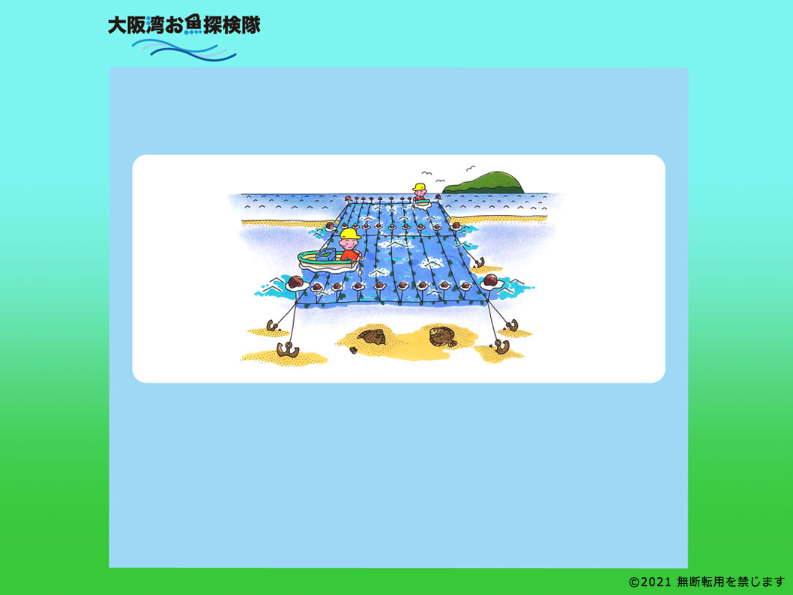
わかめ養殖
大阪湾のいろいろな漁法
ようしょく
わかめ養殖
秋ごろから、小さなワカメの芽がついた糸(種糸)を
太いロープに巻きつけて、海面に固定します。
海中で育て生長したら、船でひきあげ収穫します。
ま
しゅうかく
【とれる種類】わかめ
【漁の時期】秋から（10月上旬から11月中旬ごろ）春まで
Notes:
10月下旬頃に、幼芽のはえそろった種糸をロープに長いまま巻きつけるか、短く切ってはさんだものを海面近くに水平に張ります。府内では、泉南市、阪南市、岬町で養殖が行われています。
（参考）
◆大阪府水産課：大阪湾での漁法
http://www.pref.osaka.lg.jp/suisan/o-gyogyou/gyoho.html

Slide 42

大阪湾のいろいろな漁法
大阪府の港と漁協
せん
しょくたく
大阪には新鮮な魚を食卓に届ける24の漁協と2つの
漁業協同組合連合会があります。漁港が13と、港湾や
河川内で漁船が利用する10の港があります。
とど
ぎょぎょうきょうどうくみあいれんごうかい
こうわん
かせんない
漁港
漁船が利用する港
漁業協同組合（漁協）
漁業協同組合連合会（漁連）
Notes:
大阪には新鮮な魚を食卓に届ける24の漁協と2つの漁業協同組合連合会があります。漁港が13と、港湾や河川内で漁船が利用する10の港があります。また漁協や漁連が運営している朝市・青空市場などで大阪産の鮮魚や水産加工品の販売も行われています。
(参考）
◆大阪府漁業協同組合連合会:大阪府漁連について
http://www.osakagyoren.or.jp/about/
【漁業協同組合】※24漁協
大阪市漁業協同組合 大阪住吉漁業協同組合 堺市沿岸漁業協同組合
堺市漁業協同組合 堺市出島漁業協同組合 堺市浜寺漁業協同組合
高石市漁業協同組合 泉大津漁業協同組合 忠岡漁業協同組合
春木漁業協同組合 岸和田市漁業協同組合 北中通漁業協同組合
泉佐野漁業協同組合 田尻漁業協同組合 岡田浦漁業協同組合
樽井漁業協同組合 尾崎漁業協同組合 西鳥取漁業協同組合
下荘漁業協同組合 淡輪漁業協同組合 深日漁業協同組合
谷川漁業協同組合 小島漁業協同組合 大阪府鰮巾着網漁業協同組合
【漁業協同組合連合会】※2漁連
大阪府漁業協同組合連合会 堺市漁業協同組合連合会
◆大阪府水産課：大阪の漁業の概要
http://www.pref.osaka.lg.jp/suisan/o-gyogyou/g-gaiyou.html
【漁港】※13漁港
堺(出島)漁港 石津漁港 高石漁港 岸和田漁港 佐野漁港
田尻漁港 岡田漁港 樽井漁港 西鳥取漁港 下荘漁港
淡輪漁港 深日漁港 小島漁港
◆大阪府水産課：大阪湾で食べよう・遊ぼう：朝市・青空市場
http://www.pref.osaka.lg.jp/suisan/tab/asa.html

Slide 43







大阪の魚と給食の献立
豊かな大阪湾
しょうかい
大阪府内の学校で登場した大阪のお魚をつかった給食を紹介
します。大阪産(もん)のしらすと泉だこを使った献立です。
（令和2年度）
いずみ
こんだて
キャベツのかまあげしらす和え（岬町）
小松菜じゃこ炒め
（和泉市）
泉だこと大根の
ごまみそ煮（豊中市）
泉だこのたこ飯
（能勢町）
泉だこからあげ
（太子町）
泉だこ入り関東煮
（和泉市）
Notes:
大阪府内の学校で登場した大阪のお魚をつかった給食を紹介します。大阪産(もん)のしらすと泉だこを使った献立です。(令和2年度）
（参考）
◆公益財団法人大阪府学校給食会
http://www.oskz.com/
国産農林水産物学校給食提供事業紹介
http://www.oskz.com/kyuusyokuteikyoujigyou/top.html
◆大阪府水産課：出前魚講習会
http://www.pref.osaka.lg.jp/suisan/dem/index.html
◆大阪府：大阪産（もん）・大阪産（もん）名品 〔共通トップページ〕
http://www.pref.osaka.lg.jp/ryutai/osaka_mon/index.html
◆大阪湾データベース（国土交通省近畿地方整備局）：大阪湾を楽しむ 大阪湾を味わうhttp://kouwan.pa.kkr.mlit.go.jp/kankyo-db/amuse/arekore/tatste_top.aspx

Slide 44

わたしたちの大阪湾
豊かな大阪湾
わん
スナメリの親子も住む大阪湾を
これからもみんなで
大切に守ってください。
イルカの群れも
発見されました。
Notes:
大阪湾ではスナメリやイルカの姿が目撃されています。彼らが暮らせる海は、生きものが豊富な海だからです。これからも豊かな大阪湾を一緒に守り育てていきましょう。
（参考）
◆海遊館の大阪湾スナメリ調査
https://www.kaiyukan.com/connect/laboratory/sunameri/
◆海遊館：大阪湾スナメリ調査
https://www.kaiyukan.com/program/osakabay/
◆朝日新聞デジタル:(大阪) 泉佐野沖にイルカの群れ 夏から大阪湾で目撃
https://www.asahi.com/articles/ASM1455LLM14PPTB00G.html
◆朝日新聞YouTubeチャンネル：大阪湾でスナメリ繁殖か最大で２０頭以上の群れ
https://youtu.be/kSV0tf-M8sk
◆朝日新聞デジタル：イルカの群れ、また大阪湾に現る 海保の巡視艇が確認
https://www.asahi.com/articles/ASM103RSXM10PTIL006.html
◆岬町：深日港のイルカについて
http://www.town.misaki.osaka.jp/soshiki/toshi_seibi/sangyo/oshirase/2630.html
◆深日漁業協同組合公式チャンネル：大阪湾定住イルカ ルカちゃん 元気です！ https://youtu.be/b9fvv__6mRo
◆大阪府立中之島図書館：大阪資料・古典籍室内企画展示「大阪湾に関する本」
https://www.library.pref.osaka.jp/site/osaka/osakawan2020.html
◆大阪府水産課：大阪の魚と漁業を10倍楽しむ本（第３版）パンフレット
http://www.pref.osaka.lg.jp/suisan/pamphlet/index.html

Slide 45
学校向け食育ウェブ教材
なにわの魚・大阪の漁業
完
令和３年３月
大阪府漁業協同組合連合会
Notes:
学校向け食育ウェブ教材
なにわの魚・大阪の漁業
大阪湾お魚探検隊
令和３年３月 大阪府漁業協同組合連合会

Slide 46

【参考リンク】
◆大阪府漁業協同組合連合会
http://www.osakagyoren.or.jp/
◆大阪湾環境データベース（国土交通省近畿地方整備局）
http://kouwan.pa.kkr.mlit.go.jp/kankyo-db/
◆大阪府水産課
http://www.pref.osaka.lg.jp/suisan/
◆大阪府水産課：大阪の魚と漁業を10倍楽しむ本（第３版）パンフレット
http://www.pref.osaka.lg.jp/suisan/pamphlet/index.html
◆大阪府水産課：大阪湾での漁法
http://www.pref.osaka.lg.jp/suisan/o-gyogyou/gyoho.html
◆大阪府水産課：大阪産(もん)魚介類の紹介おすすめ10種
http://www.pref.osaka.lg.jp/suisan/fish/index.html
◆大阪府水産課：大阪の漁業の概要
http://www.pref.osaka.lg.jp/suisan/o-gyogyou/g-gaiyou.html
◆大阪府統計課：2018年大阪の漁業(2018年漁業センサス調査結果）
http://www.pref.osaka.lg.jp/toukei/2018gyogyou_k/
◆全国漁業協同組合連合会 プライドフィッシュ：大阪府
http://www.pride-fish.jp/JPF/pref/index.php?pk=1407221321
◆地方独立行政法人大阪府立環境農林水産総合研究所：大阪湾のさかな図鑑
http://www.kannousuiken-osaka.or.jp/zukan/zukan_database/osakawan/list.html
◆地方独立行政法人大阪府立環境農林水産総合研究所：大阪湾の生き物図鑑
http://www.kannousuiken-osaka.or.jp/zukan/zukan_database/osakawanikimono/list.html
Notes:
【参考リンク】
◆大阪府漁業協同組合連合会
http://www.osakagyoren.or.jp/
◆大阪湾環境データベース（国土交通省近畿地方整備局）
http://kouwan.pa.kkr.mlit.go.jp/kankyo-db/
◆大阪府水産課
http://www.pref.osaka.lg.jp/suisan/
◆大阪府水産課：大阪の魚と漁業を10倍楽しむ本（第３版）パンフレット
http://www.pref.osaka.lg.jp/suisan/pamphlet/index.html
◆大阪府水産課：大阪湾での漁法
http://www.pref.osaka.lg.jp/suisan/o-gyogyou/gyoho.html
◆大阪府水産課：大阪産(もん)魚介類の紹介おすすめ10種
http://www.pref.osaka.lg.jp/suisan/fish/index.html
◆大阪府水産課：大阪の漁業の概要
http://www.pref.osaka.lg.jp/suisan/o-gyogyou/g-gaiyou.html
◆大阪府統計課：2018年大阪の漁業(2018年漁業センサス調査結果）
http://www.pref.osaka.lg.jp/toukei/2018gyogyou_k/
◆全国漁業協同組合連合会 プライドフィッシュ：大阪府
http://www.pride-fish.jp/JPF/pref/index.php?pk=1407221321
◆地方独立行政法人大阪府立環境農林水産総合研究所：大阪湾のさかな図鑑
http://www.kannousuiken-osaka.or.jp/zukan/zukan_database/osakawan/list.html
◆地方独立行政法人大阪府立環境農林水産総合研究所：大阪湾の生き物図鑑
http://www.kannousuiken-osaka.or.jp/zukan/zukan_database/osakawanikimono/list.html

Slide 47
【ご利用にあたって】
ウェブ教材「大阪湾お魚探検隊」はPowerPointで作成されています。
PowerPoint発表者ツールを使って、ノート（メモ）機能を先生用の解説を見ることができます
当教材は著作権があります。全ての内容、テキスト、画像等の無断転載・複製・転用、無断使用を固く禁じます。著作物の無断転載・複製・転用、無断使用は法律により罰せられます。
This teaching material is copyrighted. Unauthorized reproduction, duplication, diversion, or unauthorized use of contents, texts, images, etc. is strictly prohibited.
Unauthorized reproduction, duplication, diversion, or unauthorized use of all contents, texts, images, etc. is strictly prohibited. Unauthorized reproduction, duplication, diversion, or unauthorized use of copyrighted material is punishable by law.
Notes:
【ご利用にあたって】
ウェブ教材「大阪湾お魚探検隊」はPowerPointで作成されています。
PowerPoint発表者ツールを使って、ノート（メモ）機能を先生用の解説を見ることができます
当教材は著作権があります。全ての内容、テキスト、画像等の無断転載・複製・転用、無断使用を固く禁じます。著作物の無断転載・複製・転用、無断使用は法律により罰せられます。
This teaching material is copyrighted. Unauthorized reproduction, duplication, diversion, or unauthorized use of contents, texts, images, etc. is strictly prohibited.
Unauthorized reproduction, duplication, diversion, or unauthorized use of all contents, texts, images, etc. is strictly prohibited. Unauthorized reproduction, duplication, diversion, or unauthorized use of copyrighted material is punishable by law.

